Slide 1
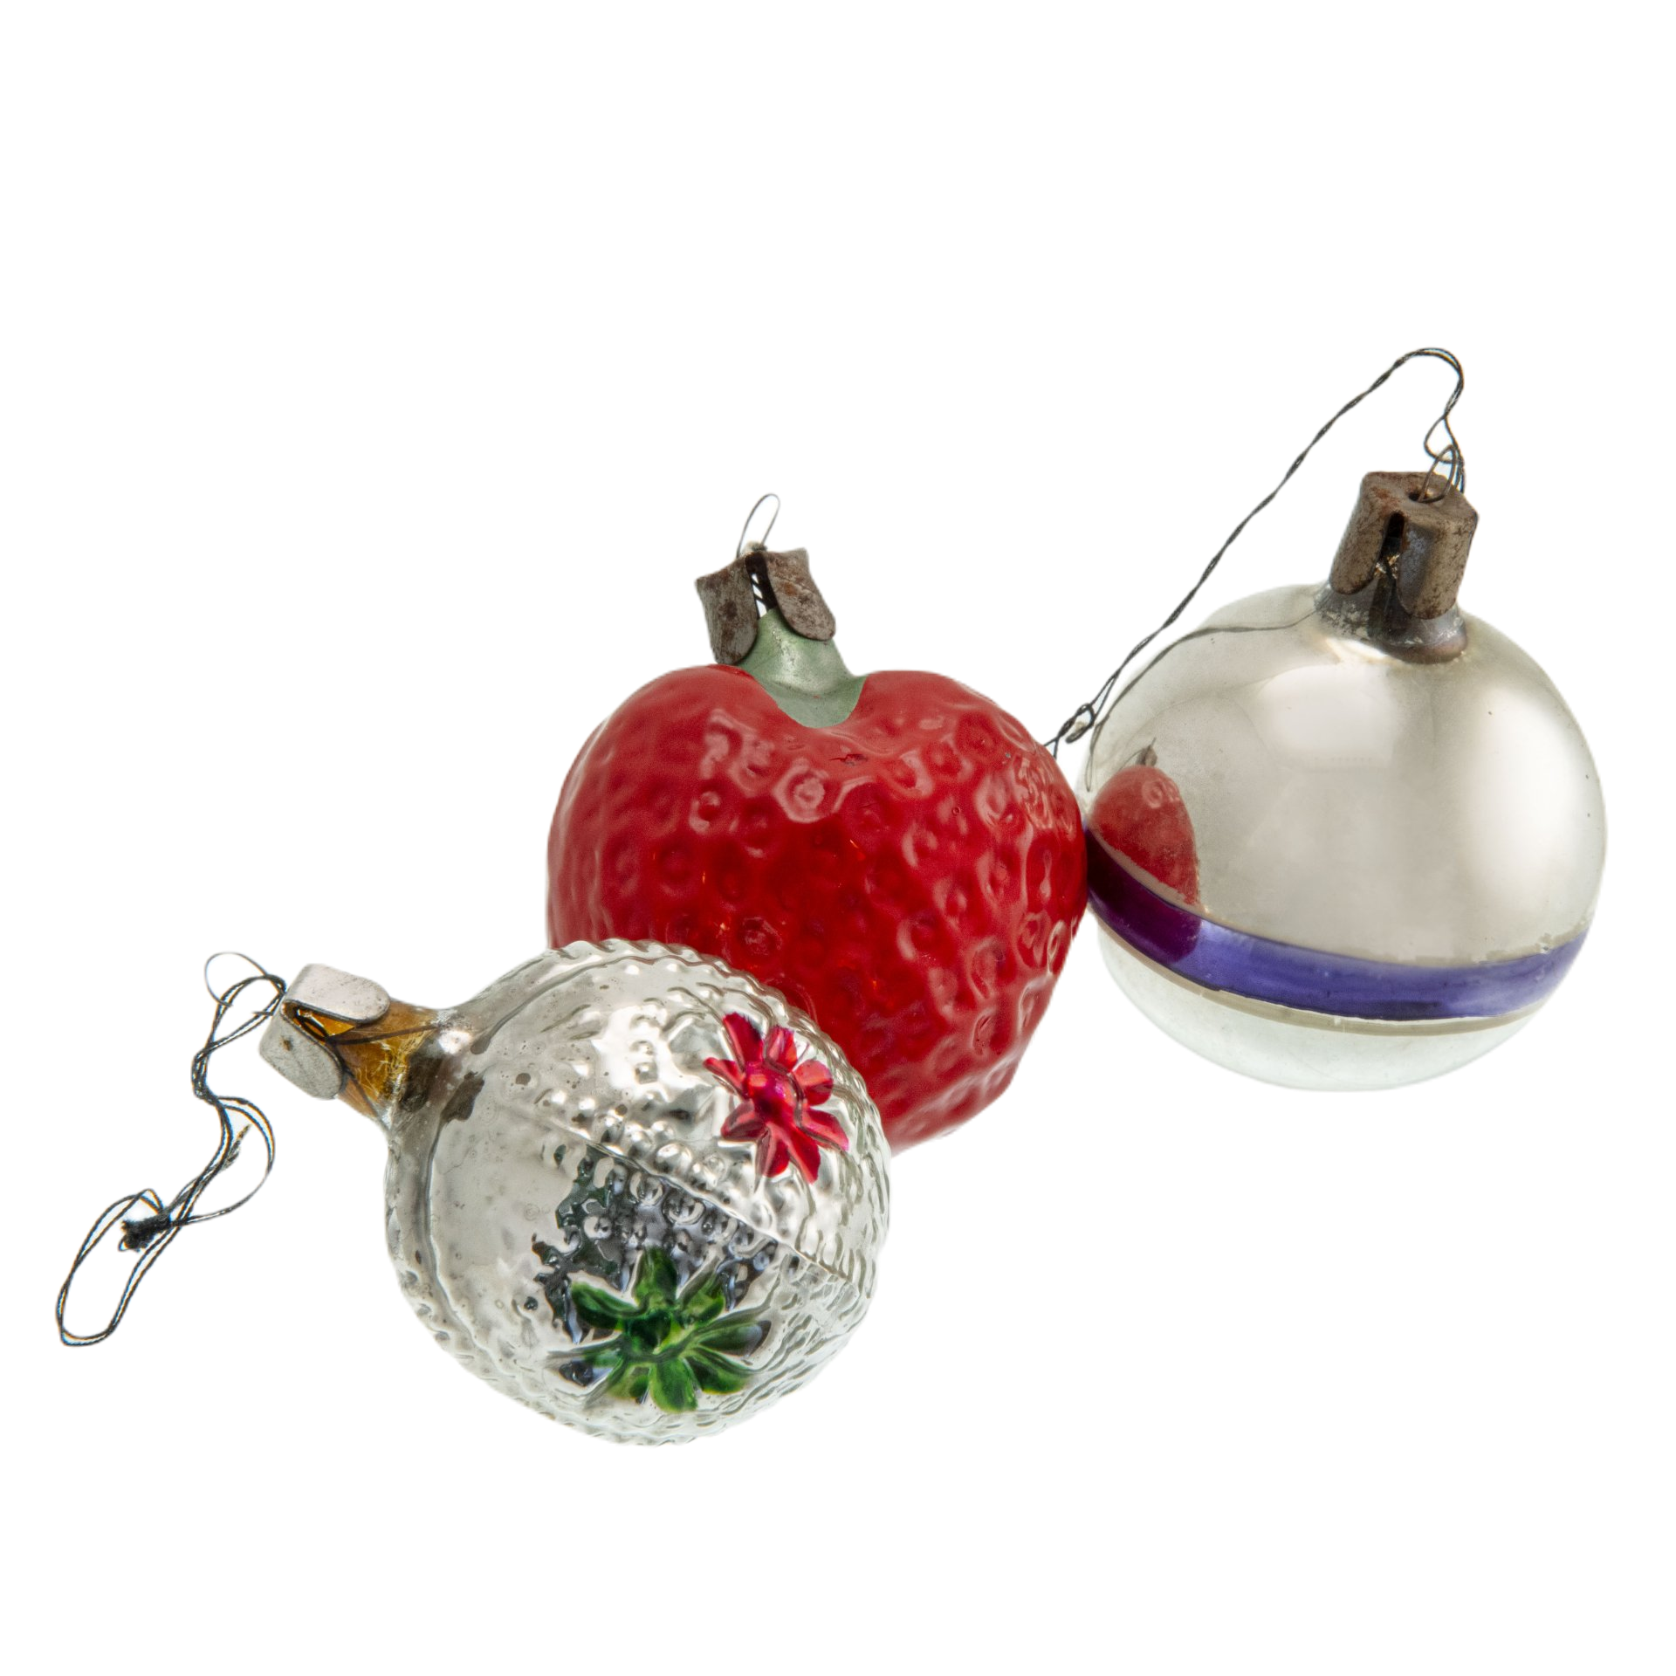
Проект Создание музея в чемодане «Истории елочных игрушек»
Филиал МБДОУ детского сада «Детство» детский сад № 135
Городской конкурс «История маленького чемоданчика»
Участники проекта:
Воспитатель старшей группы Батина Елена Петровна
Команда «Звездочки»:
Капитан Сенокосов Павел – 5 лет
Гужавина Екатерина – 5 лет
Флягина Юлиана – 6 лет

Slide 2
Цели проекта:
Узнать истории старых ёлочных игрушек
Создать мини-музей в чемодане «Истории ёлочных игрушек»
С помощью музея познакомить других ребят со старыми ёлочными игрушками

Slide 3
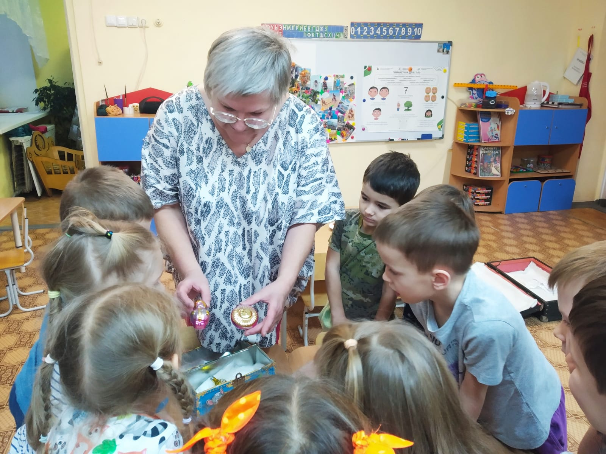
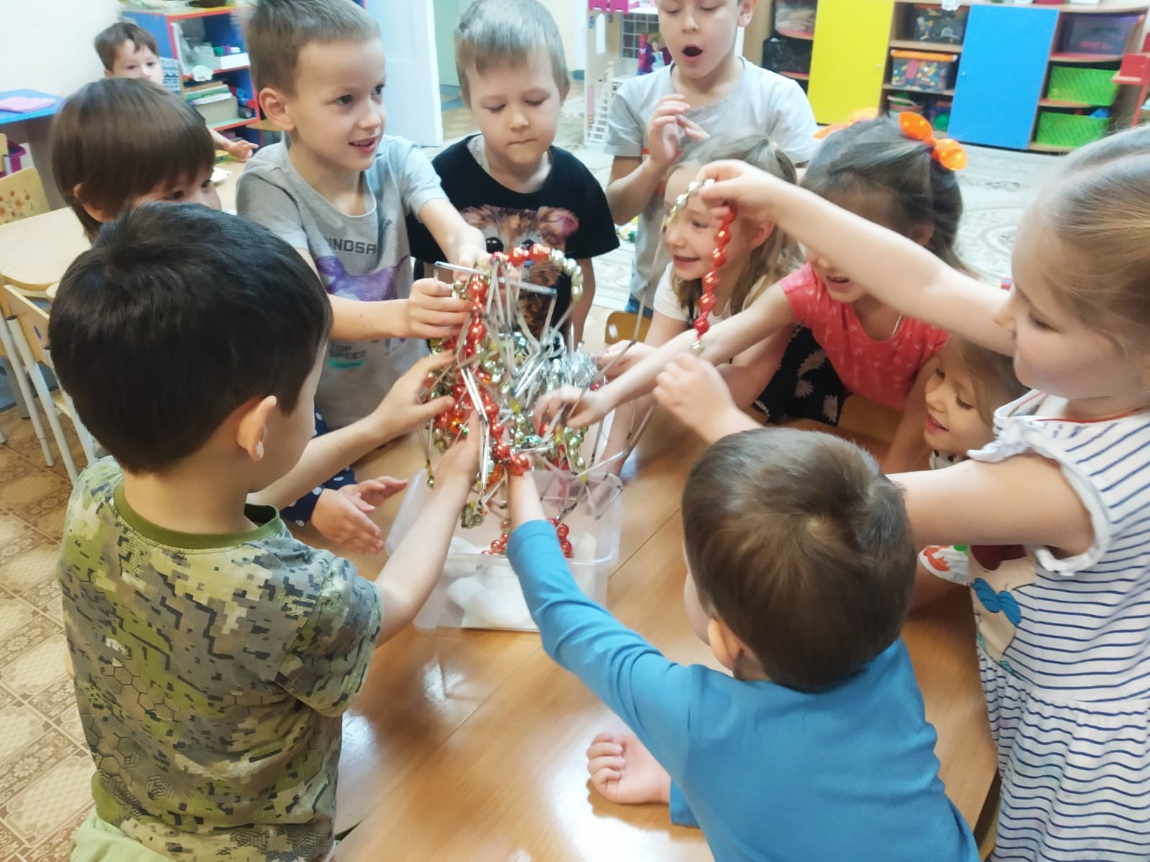
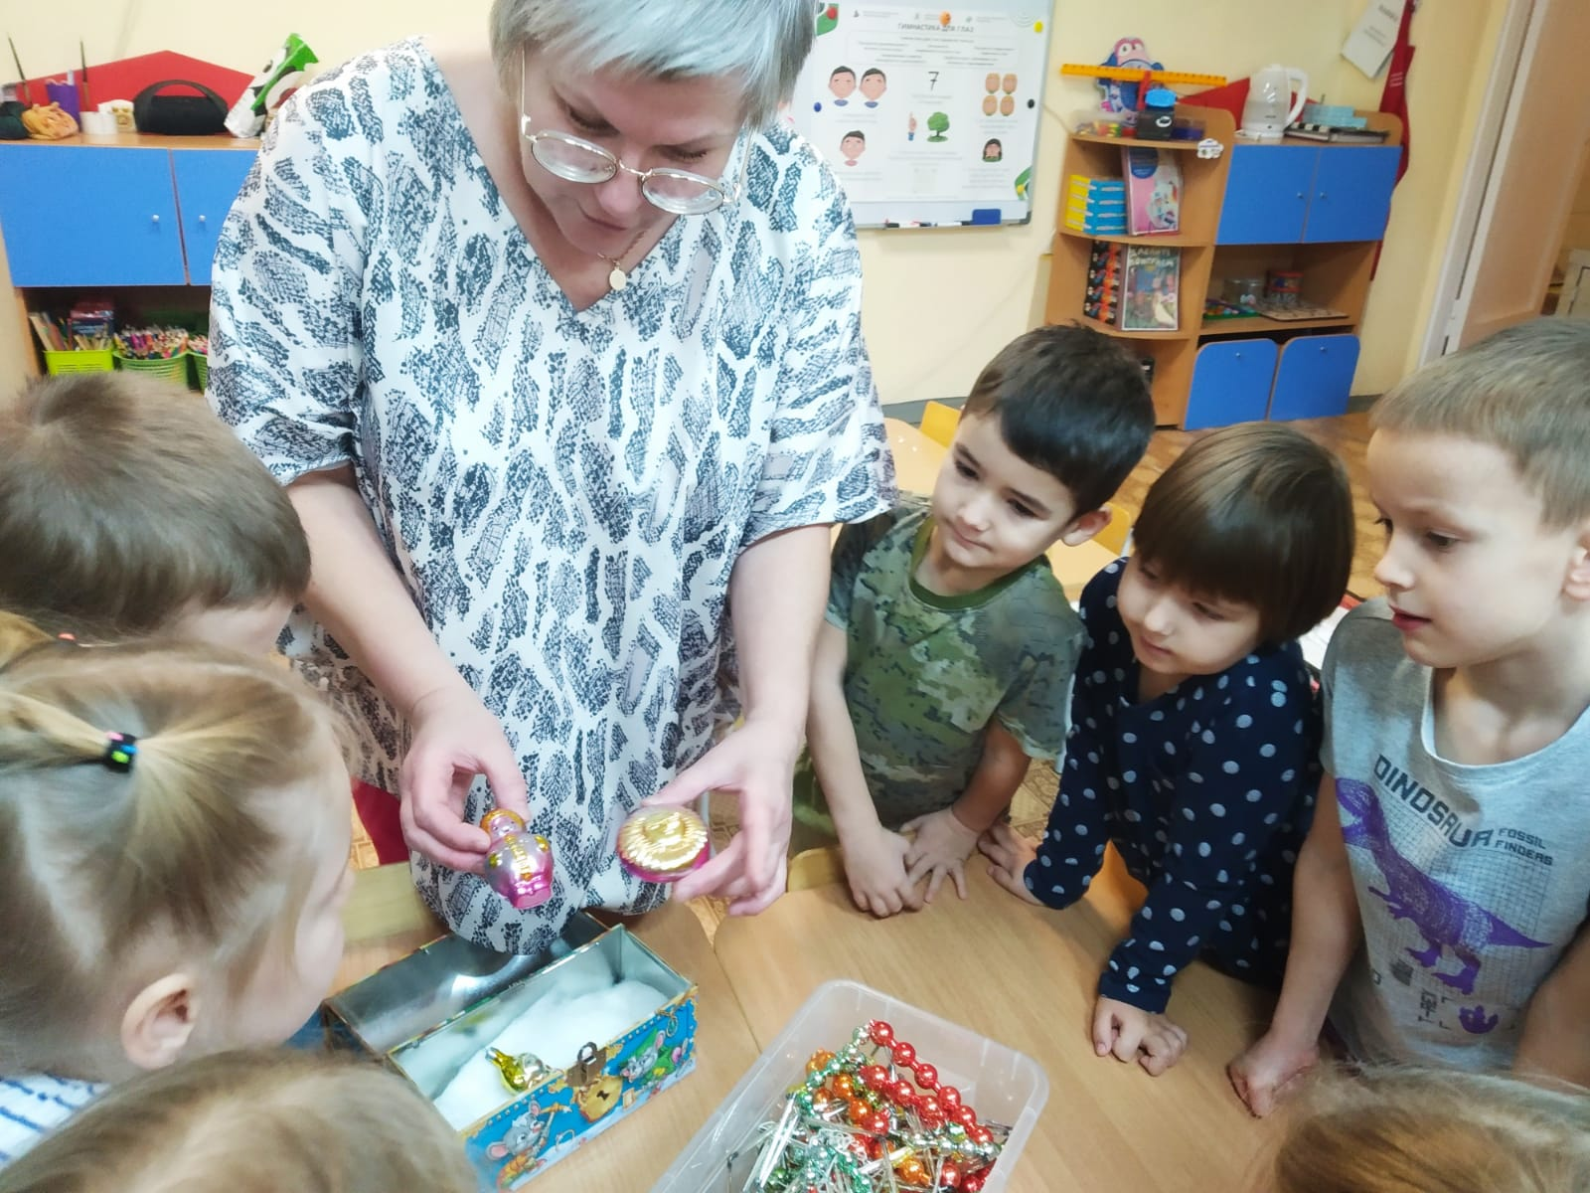
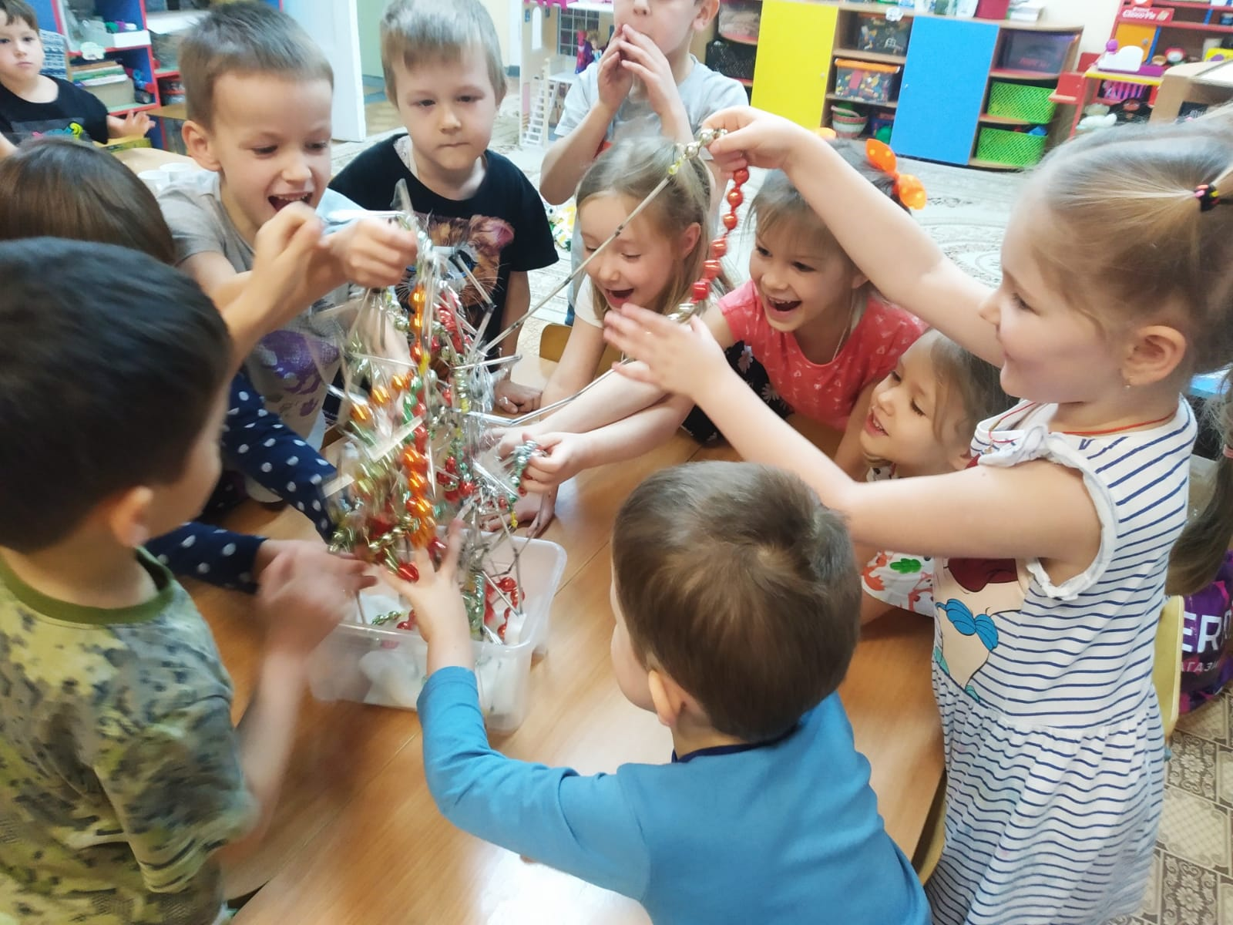
Целеполагание. Постановка проблемы
Возникла проблема: мы ничего не знаем о ёлочных игрушках, которыми украшали ёлки наши бабушки и дедушки
Поставили цель: узнать больше о старых ёлочных игрушках и рассказать о них другим ребятам
Елена Петровна показала нам
необычные ёлочные игрушки
Знакомимся с необычными ёлочными игрушками
Понимаем проблему
Ставим цель

Slide 4
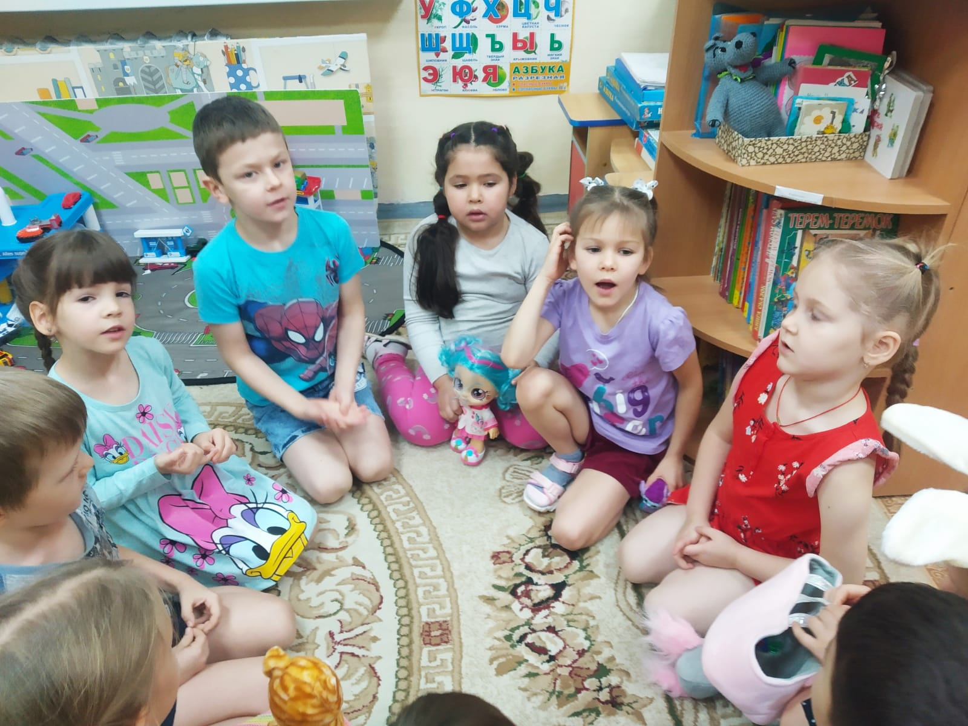
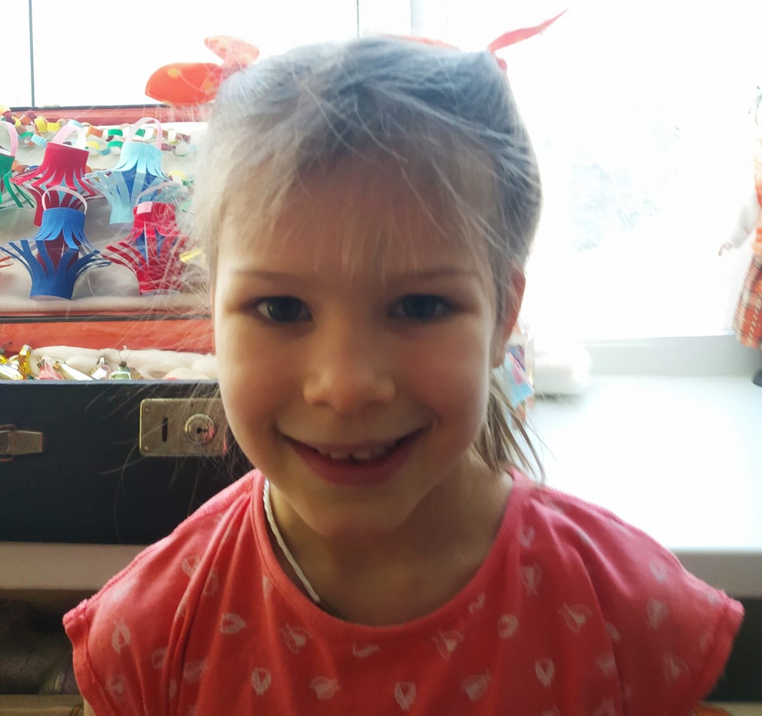
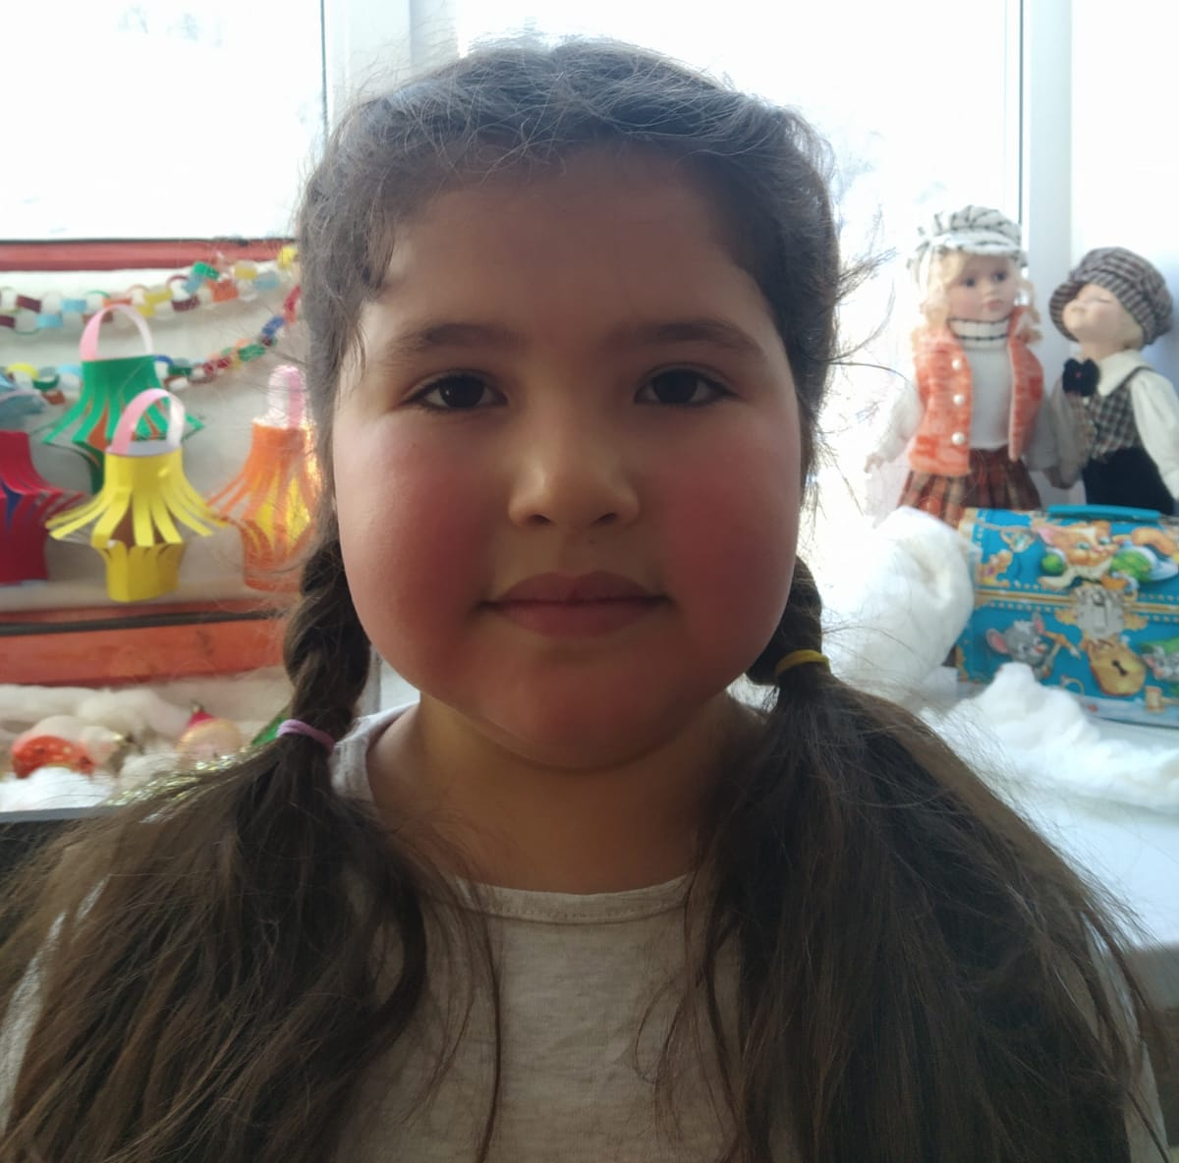
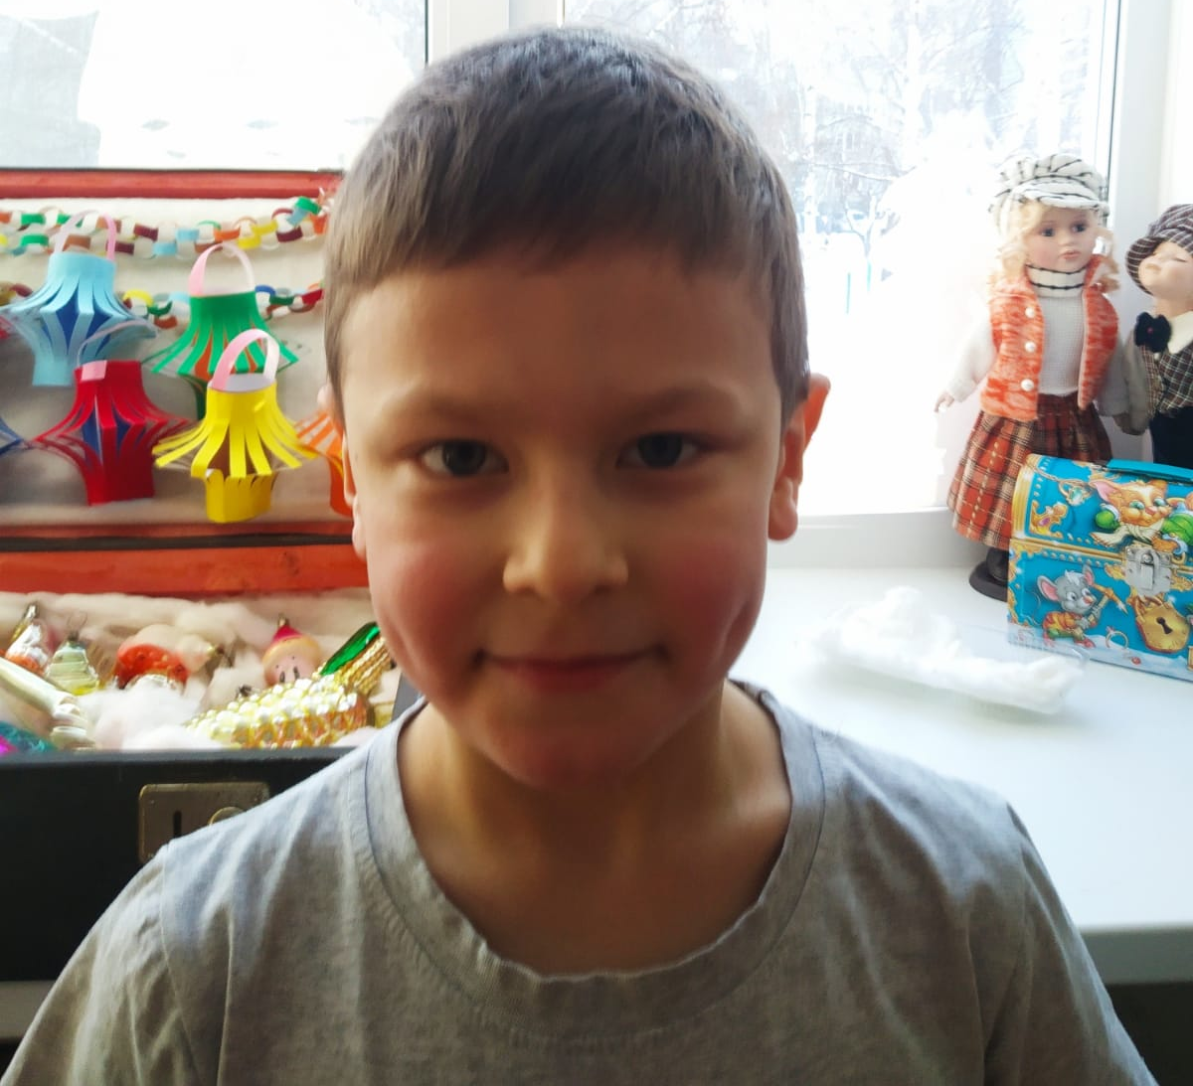
Планирование. Разработка проекта
Команда «Звёздочки»
Флягина Юлиана
Гужавина Екатерина
Обсуждаем проект
Планируем этапы создания музея
Выбираем команду
Придумываем название и девиз
Сенокосов Павел
Мы – звёздочки лучистые, Сияем и блестим.
Мы яркие, искристые,
И всё мы знать хотим!

Slide 5
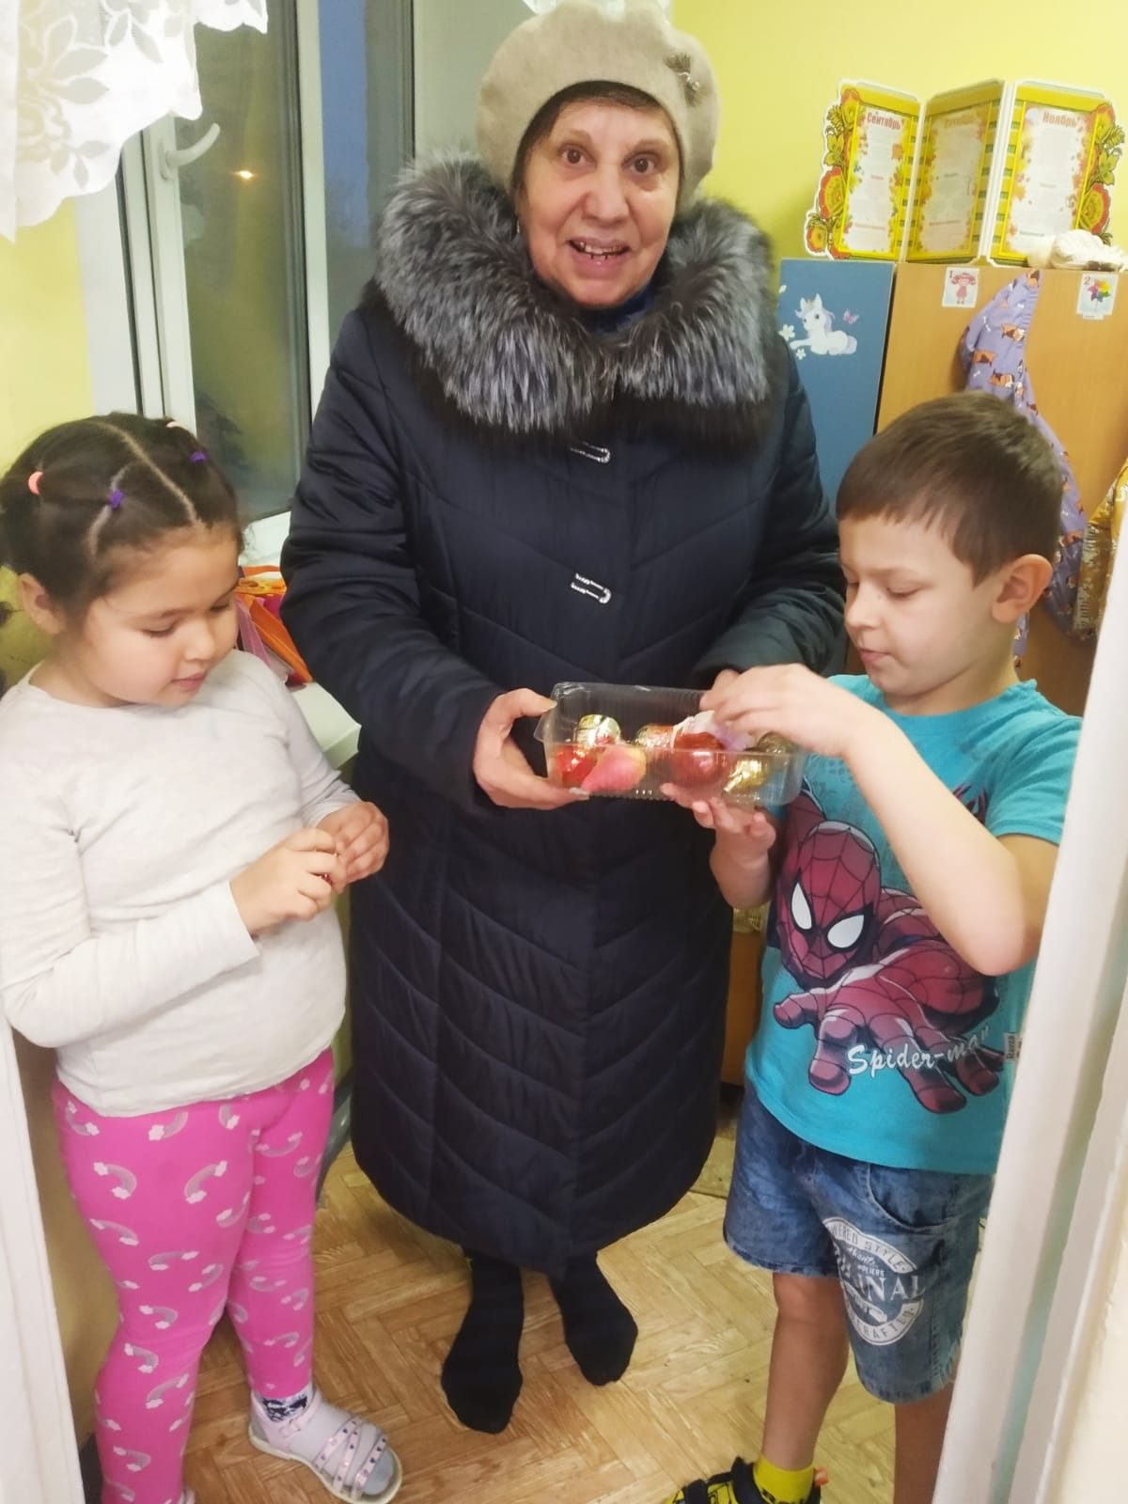
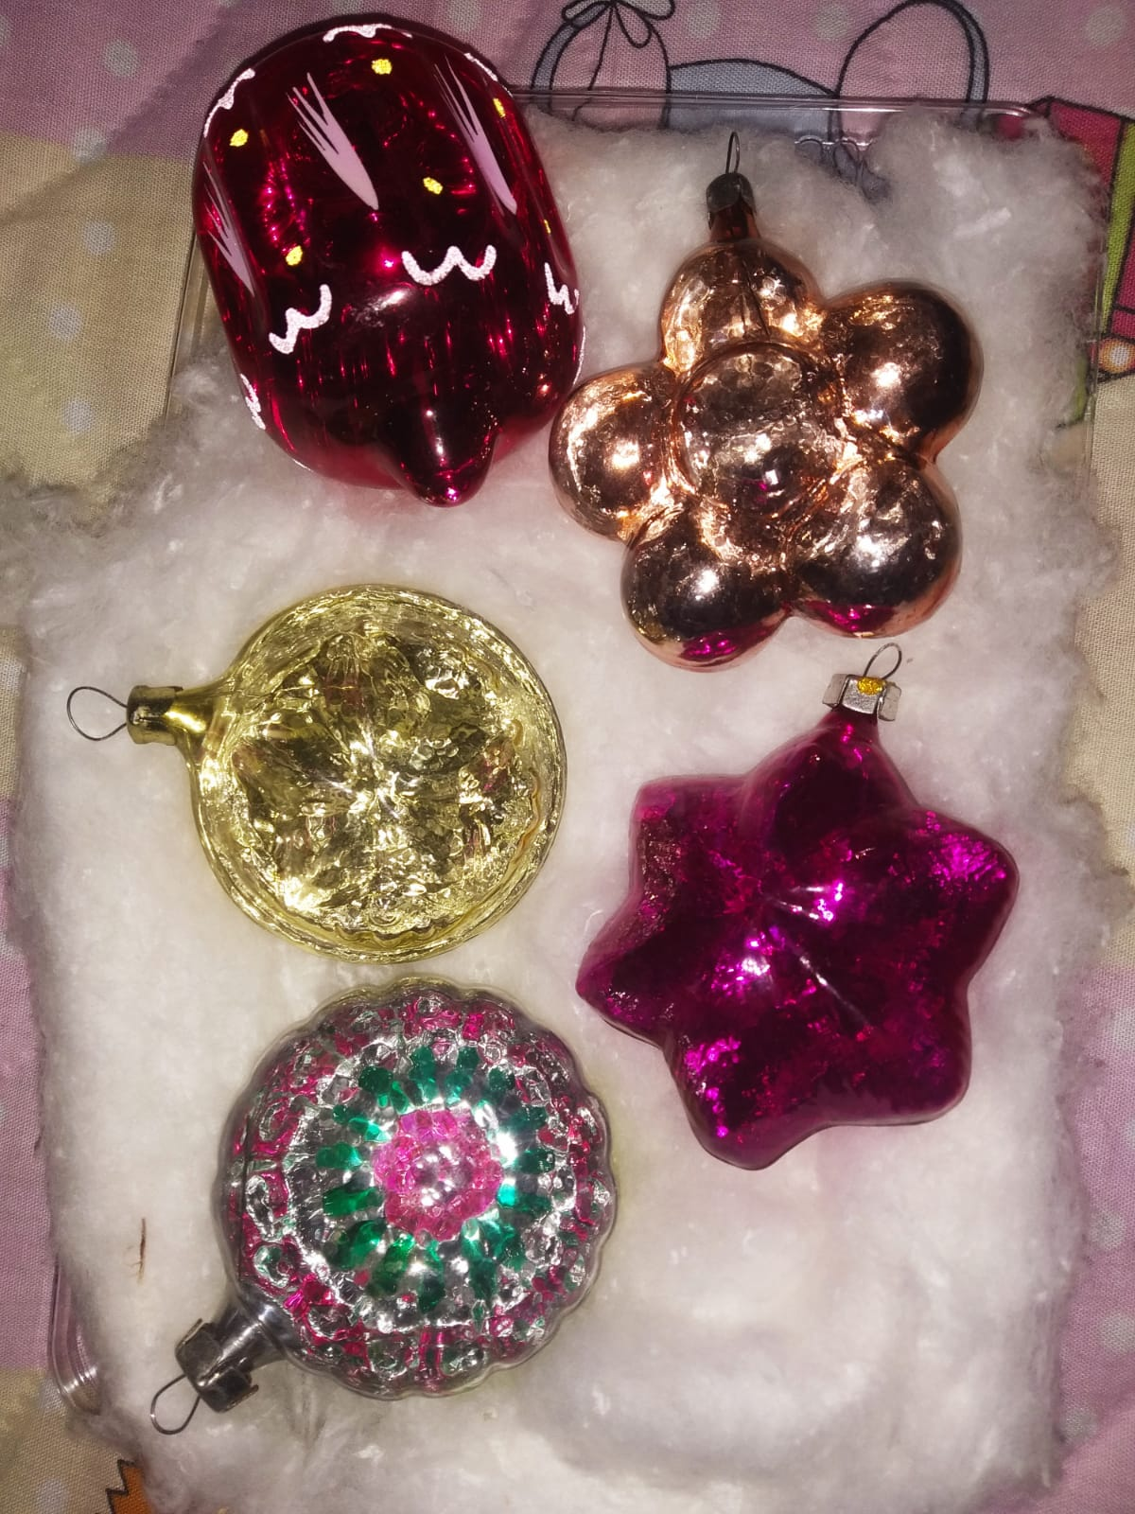
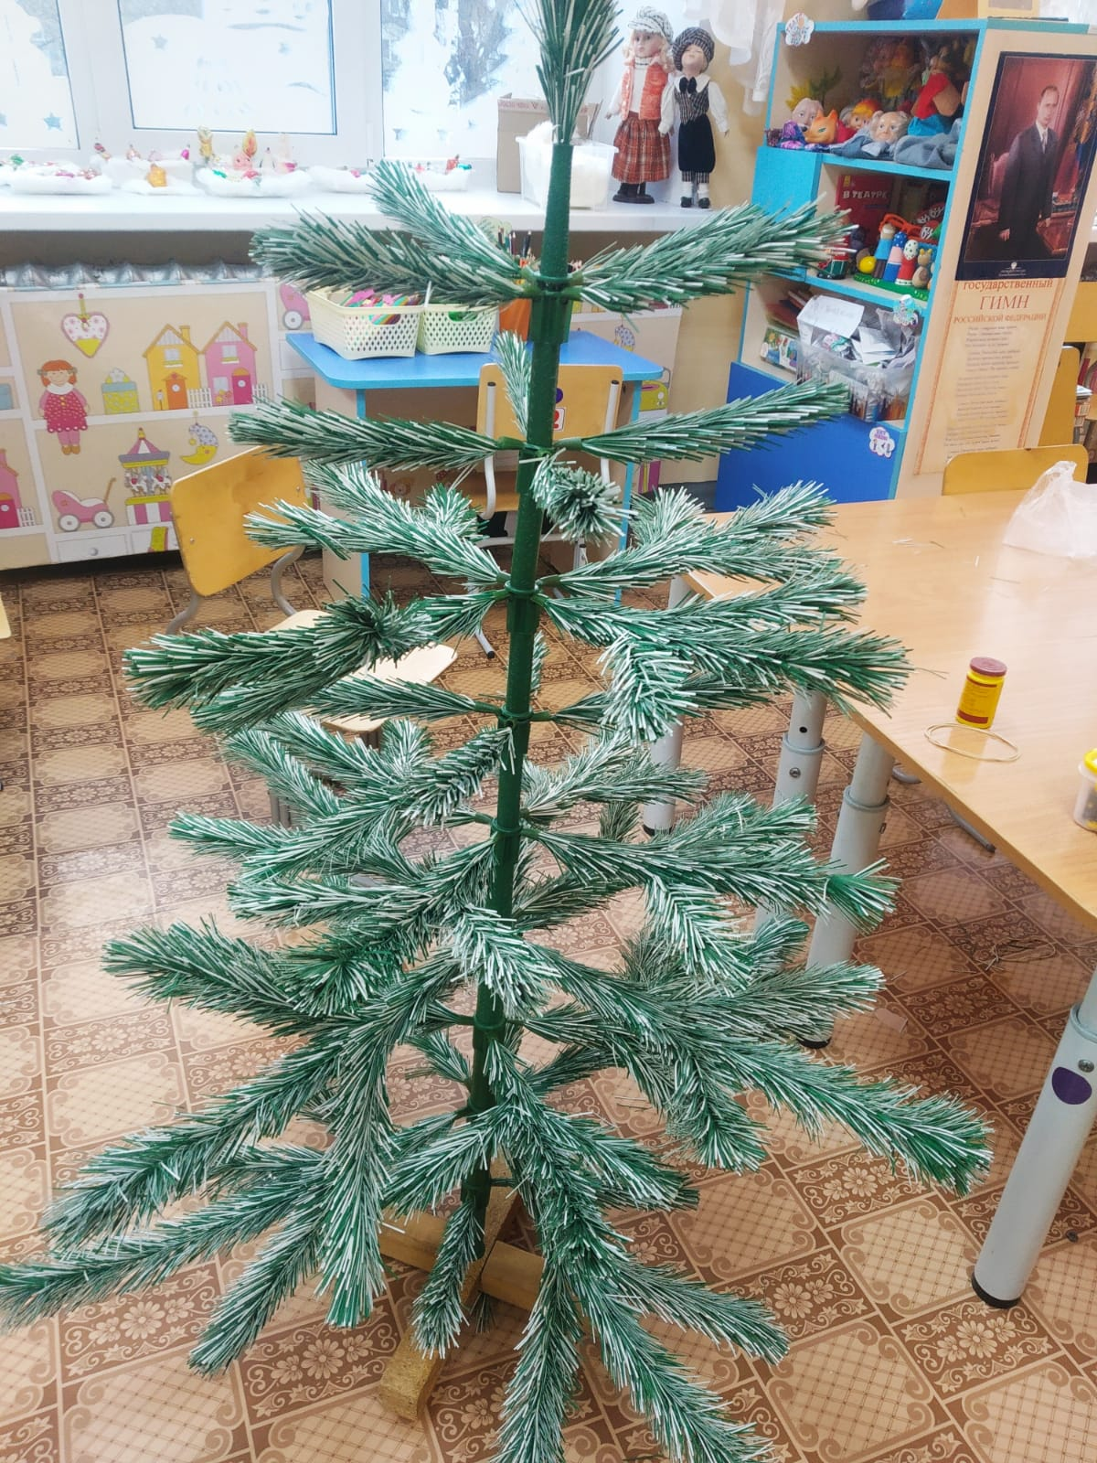
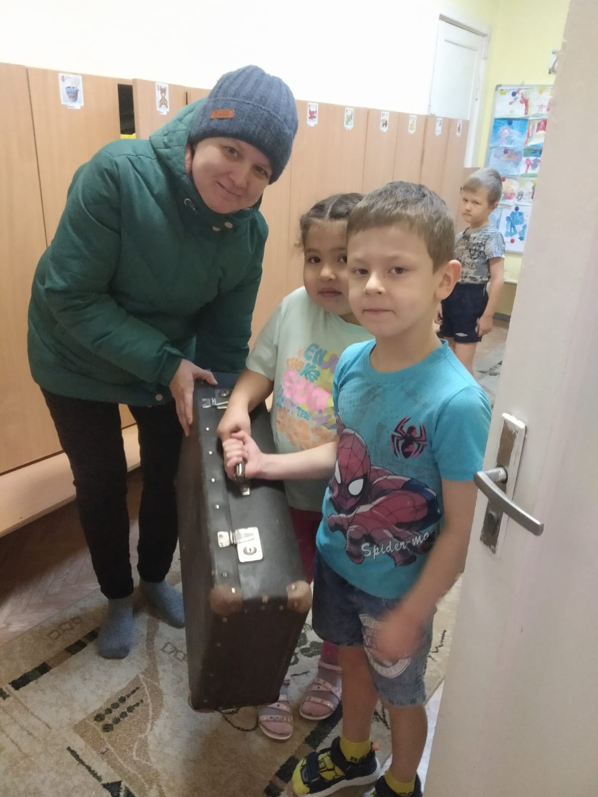
Выполнение проекта. Создание музея
Бабушка Кати Гужавиной,
Галина Александровна,
рассказывает историю своих игрушек
Старые ёлочные игрушки нашлись во многих семьях
Старую ёлку принесла мама Боталова Кирилла,
Ольга Борисовна
Приносим в группу старые игрушки
Рассматриваем их
Слушаем истории ёлочных игрушек
Находим старый чемодан и старую ёлку
Семья Семёна Морозова нашла у дедушки старый чемодан

Slide 6
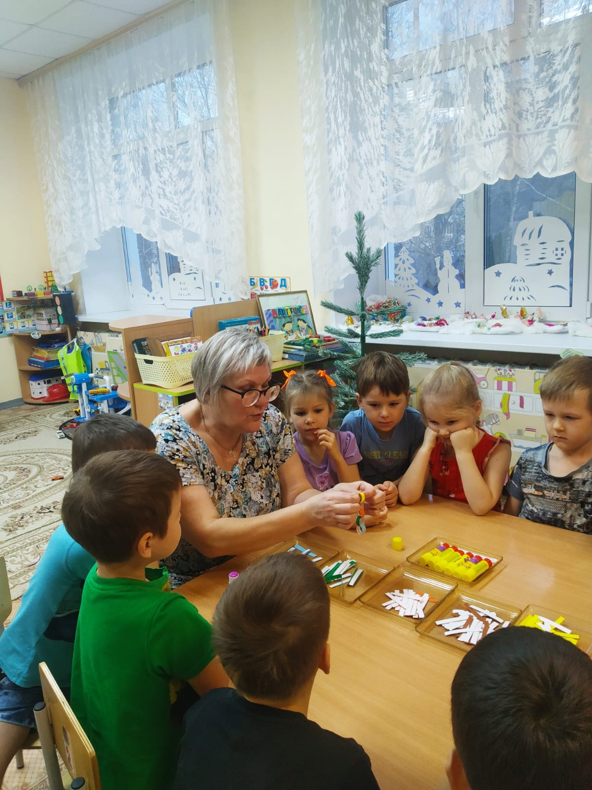
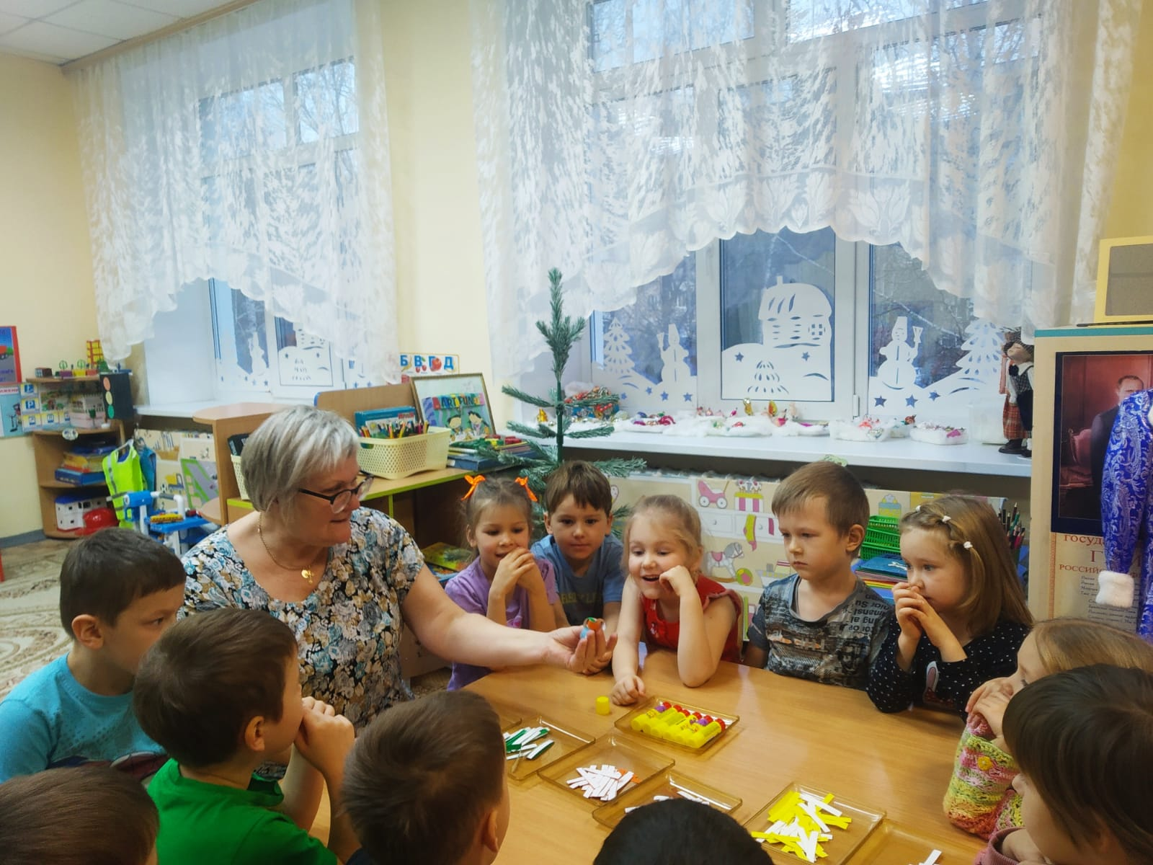
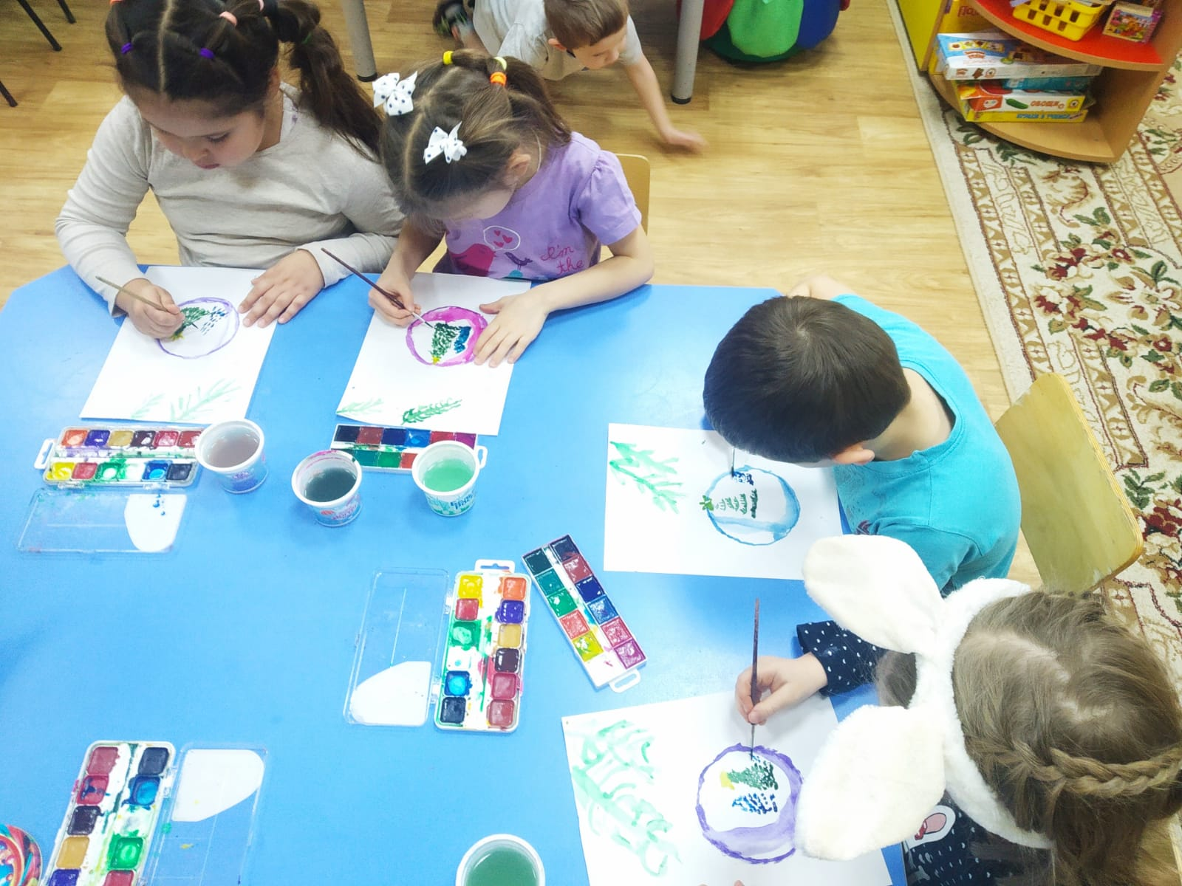
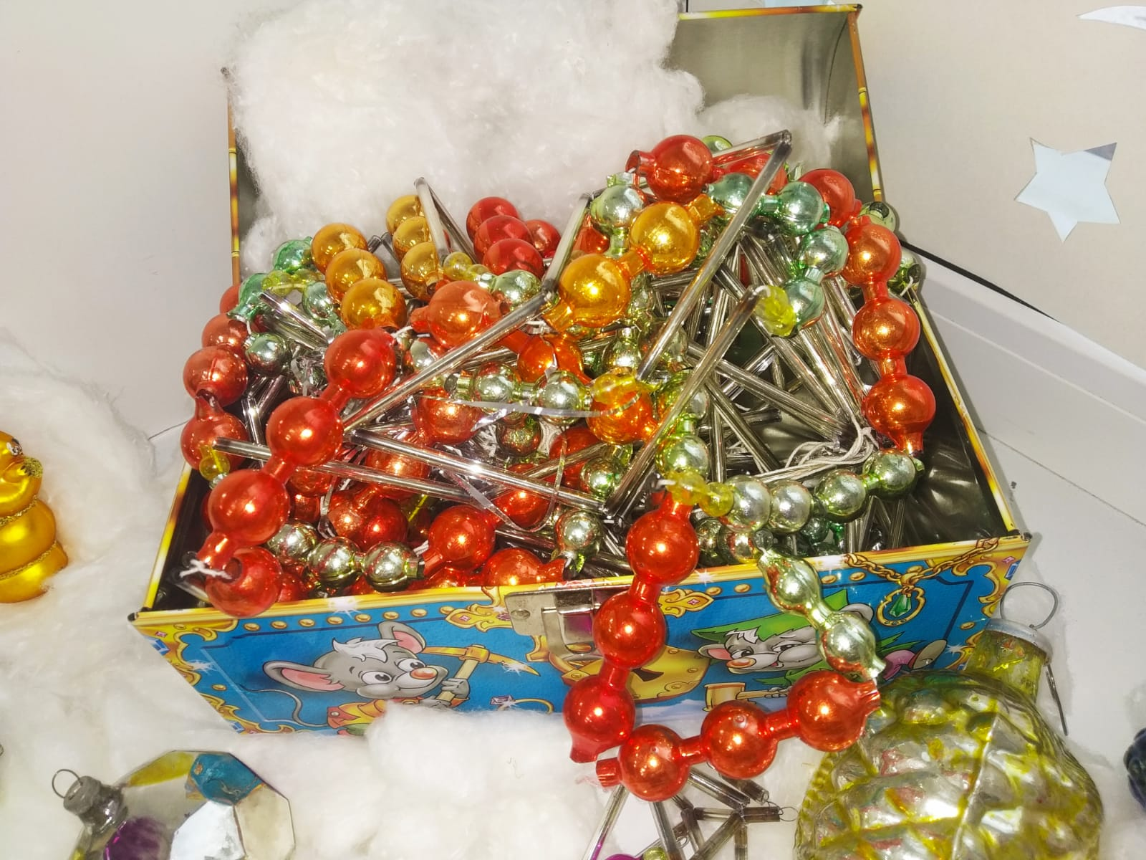
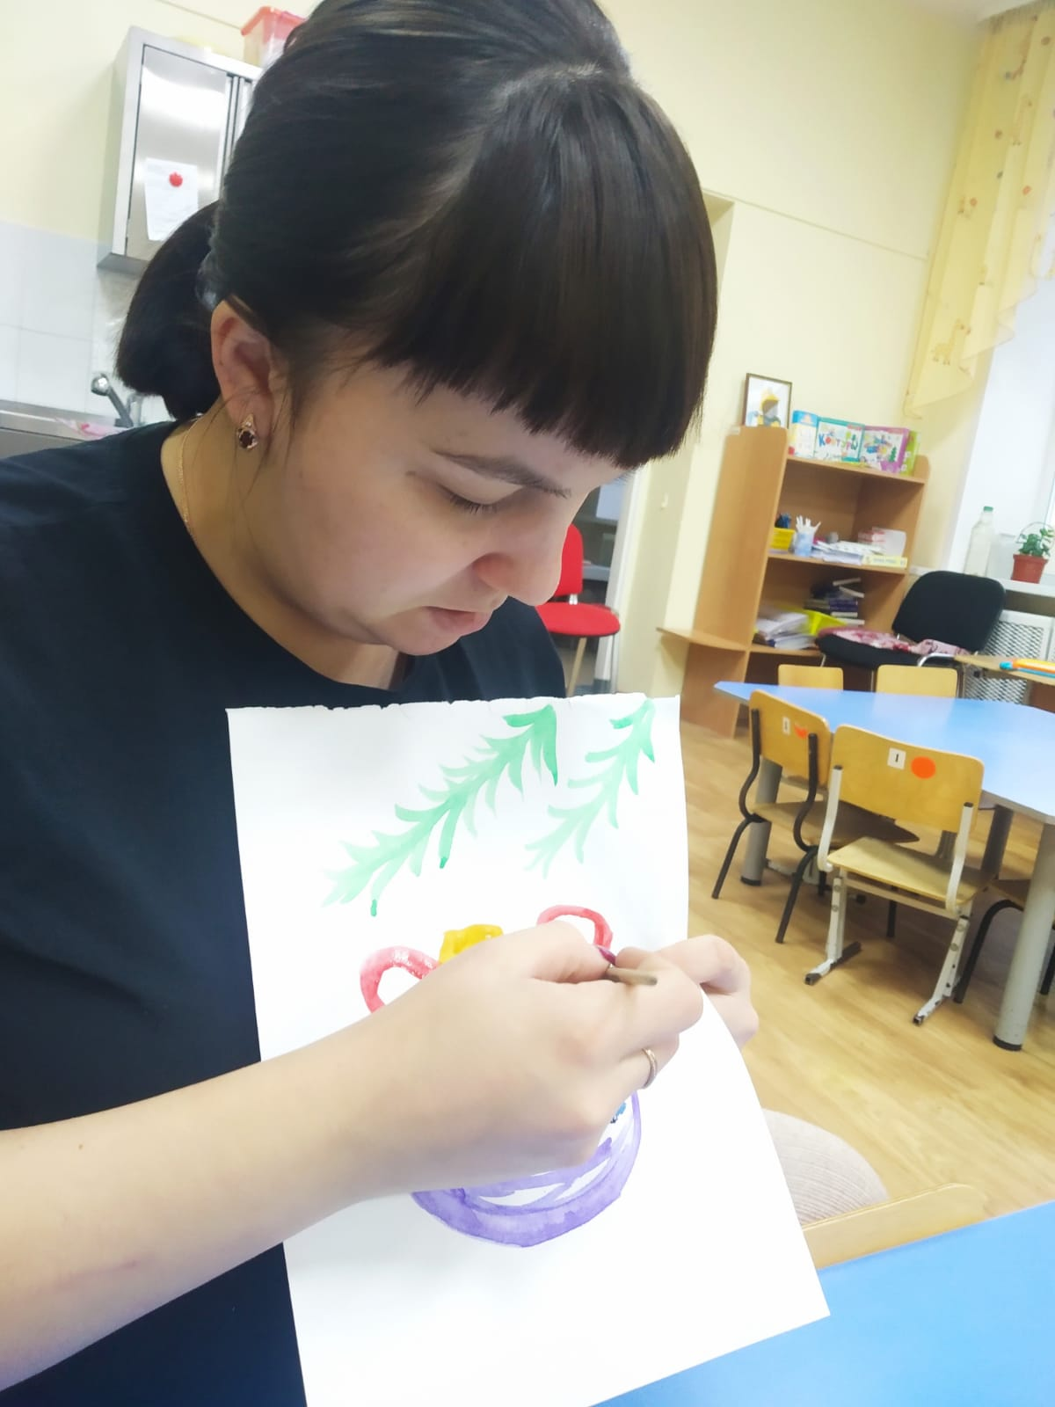
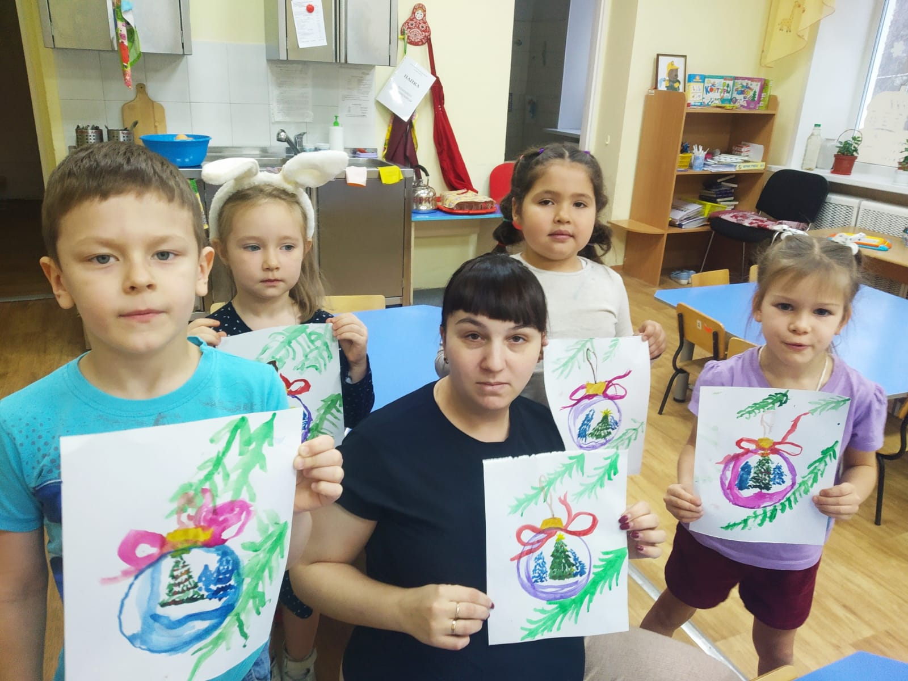
Выполнение проекта. Создание музея
Оказывается, раньше ёлку украшали стеклянными бусами
Елена Петровна научила нас делать бусы на ёлку
Руководитель Изостудии Горюнова Виктория Алексеевна, провела мастер-класс «Новогодние шары»
Знакомимся с ёлочными бусами
Делаем бусы сами
Проводим мастер-класс «Новогодние шары»

Slide 7
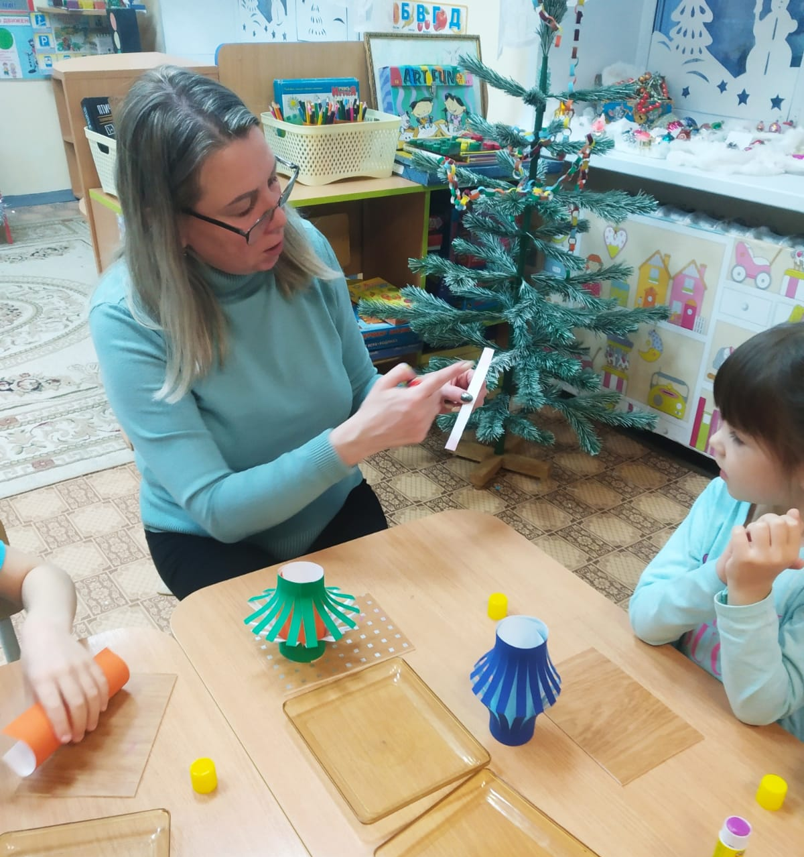
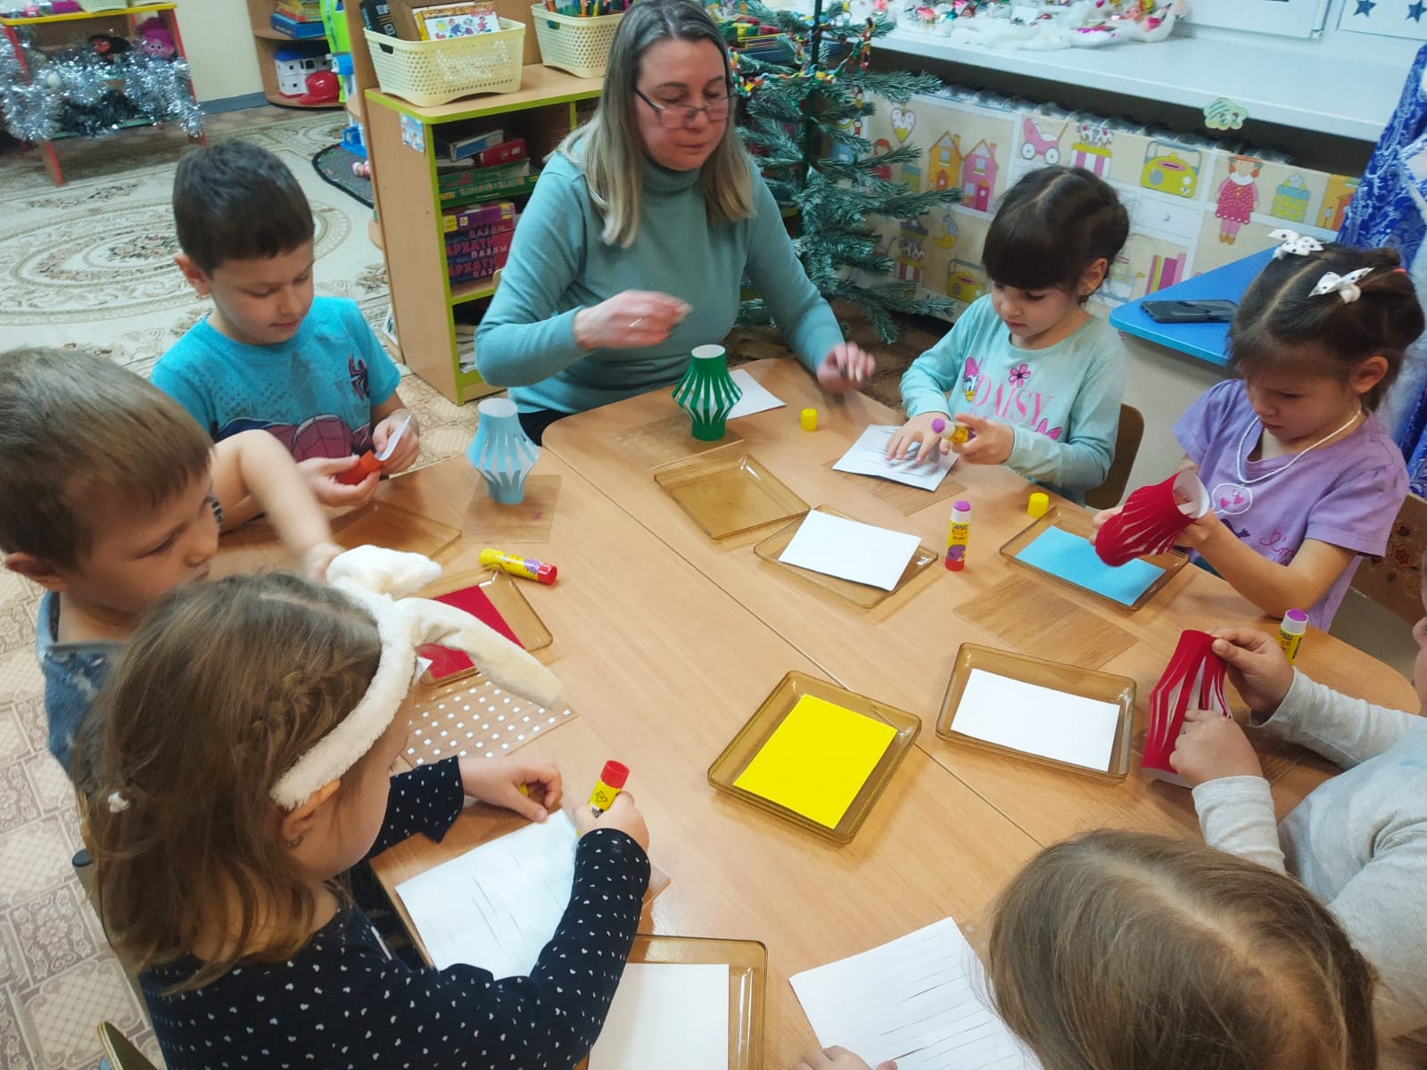
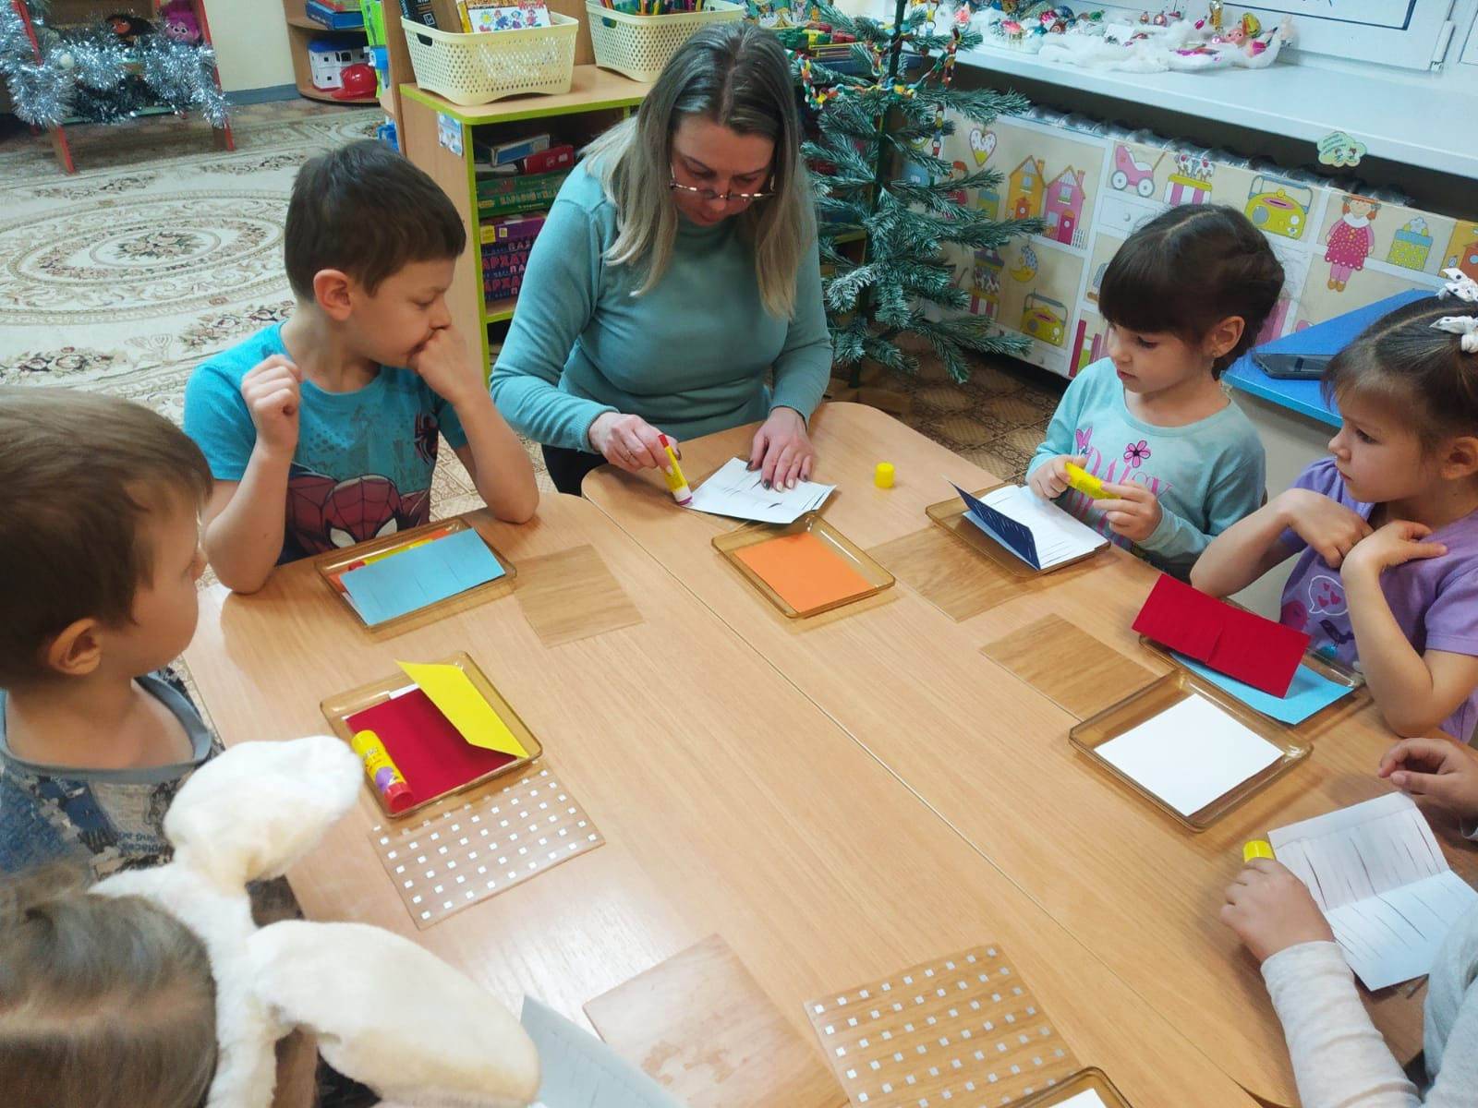
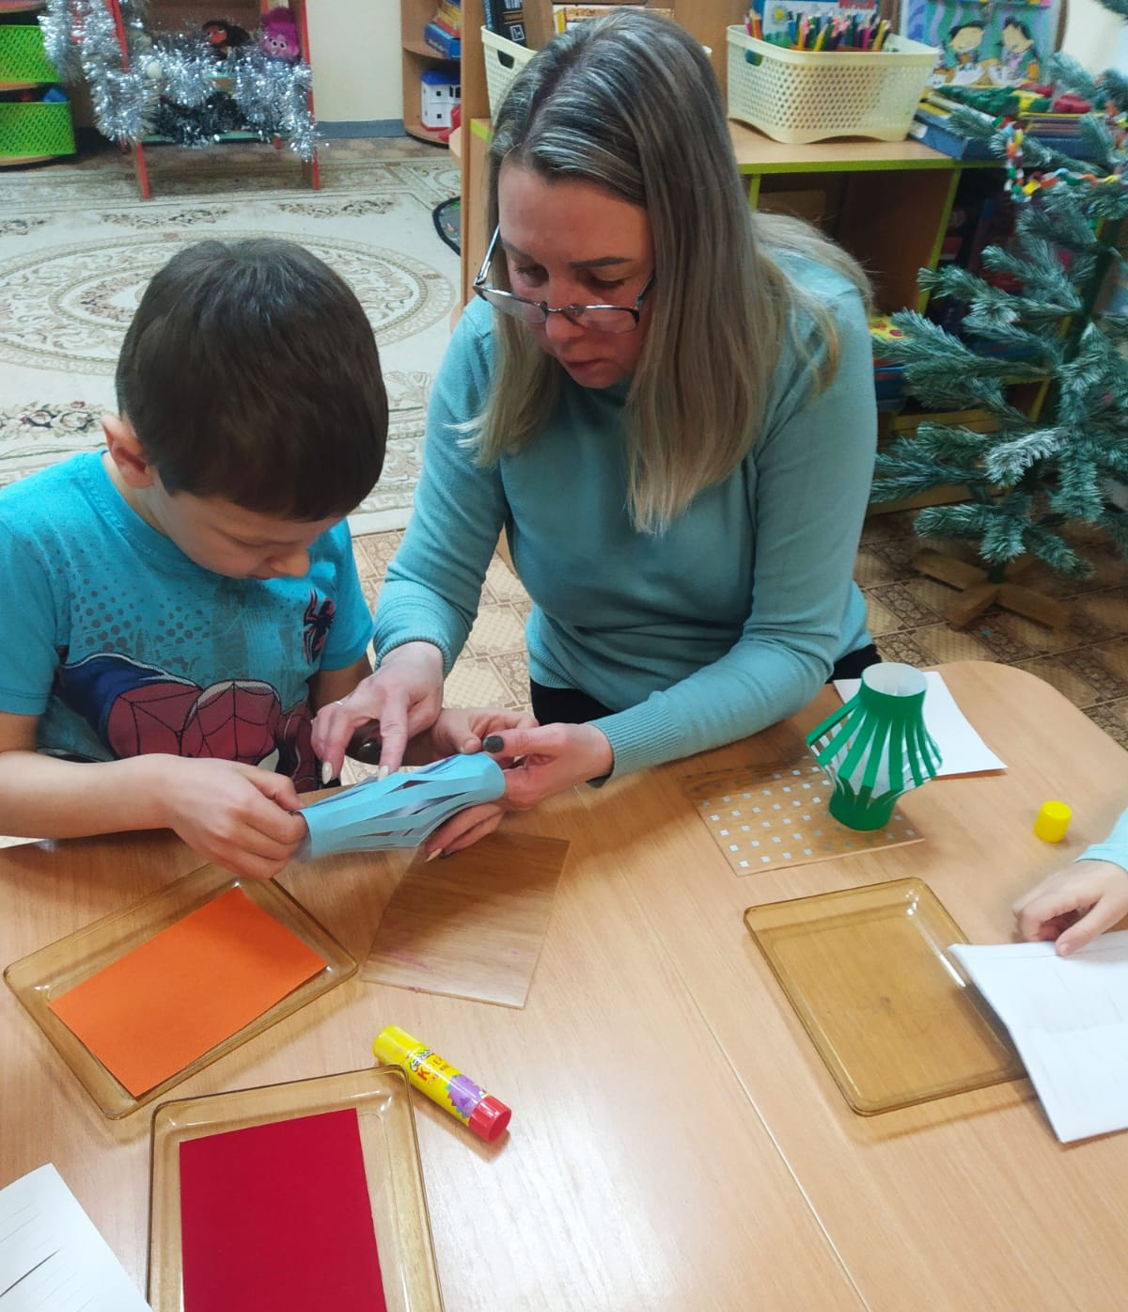
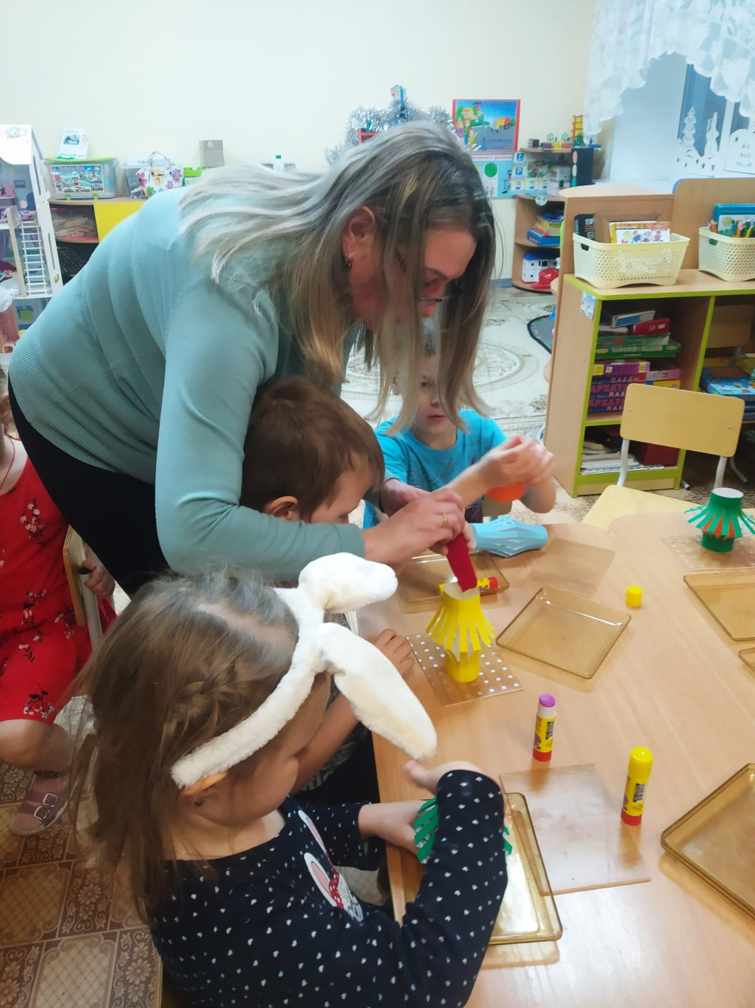
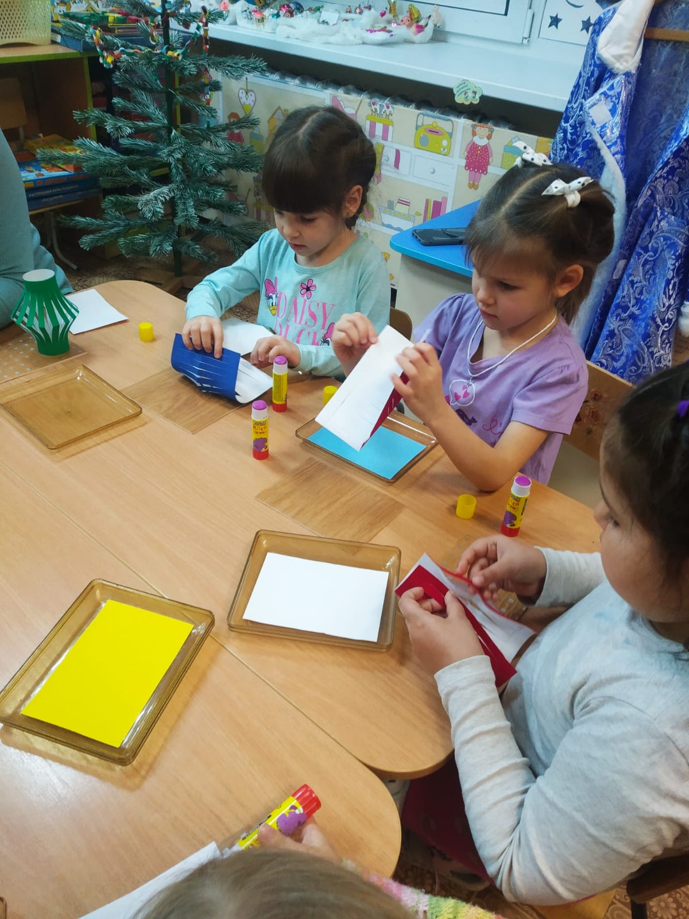
Выполнение проекта. Создание музея
Мама Козловой Ани, Евгения Ивановна, научила нас делать фонарики на ёлку
Проводим мастер-класс «Фонарики»

Slide 8
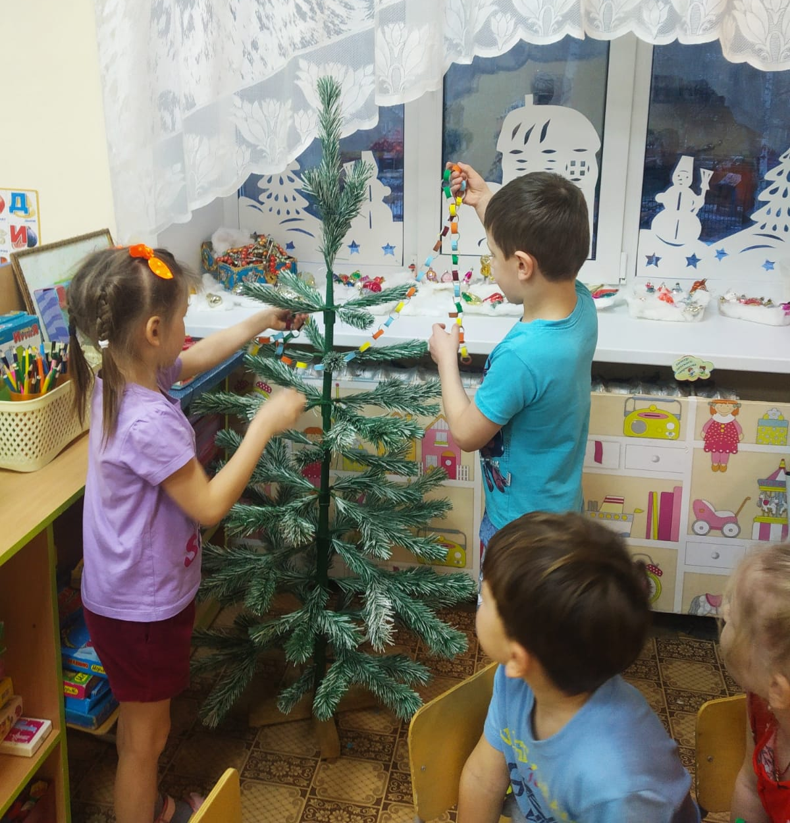
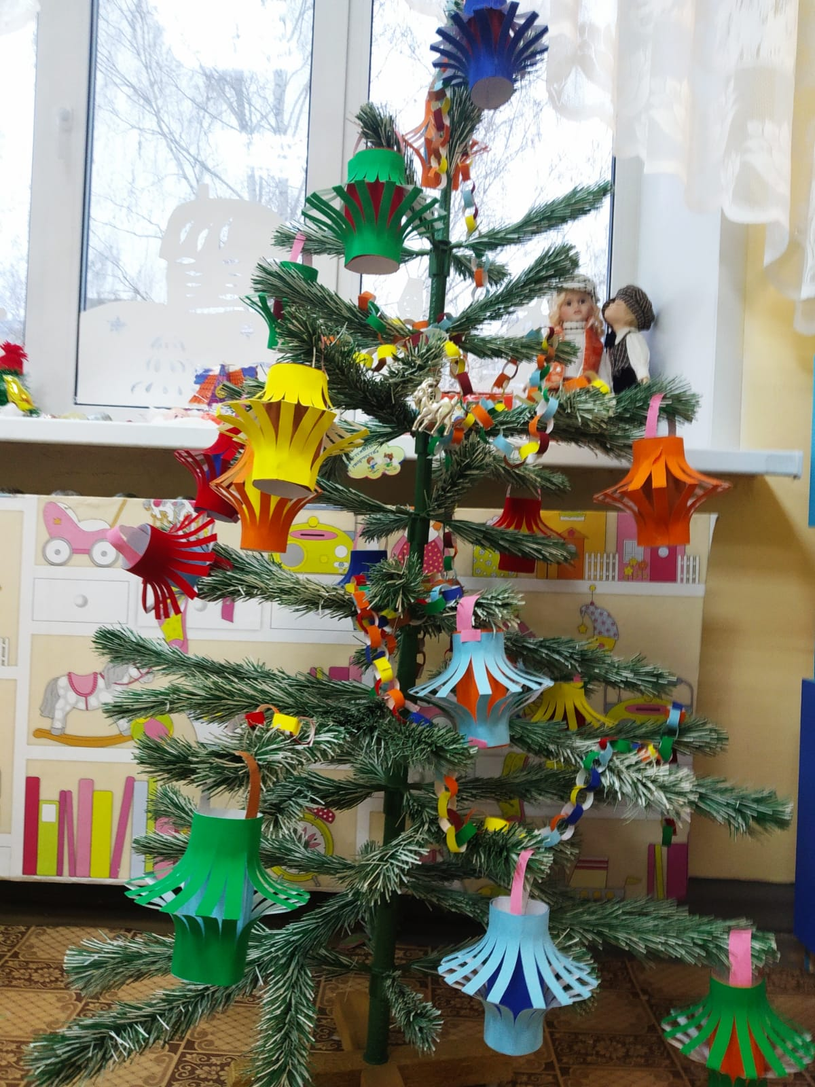
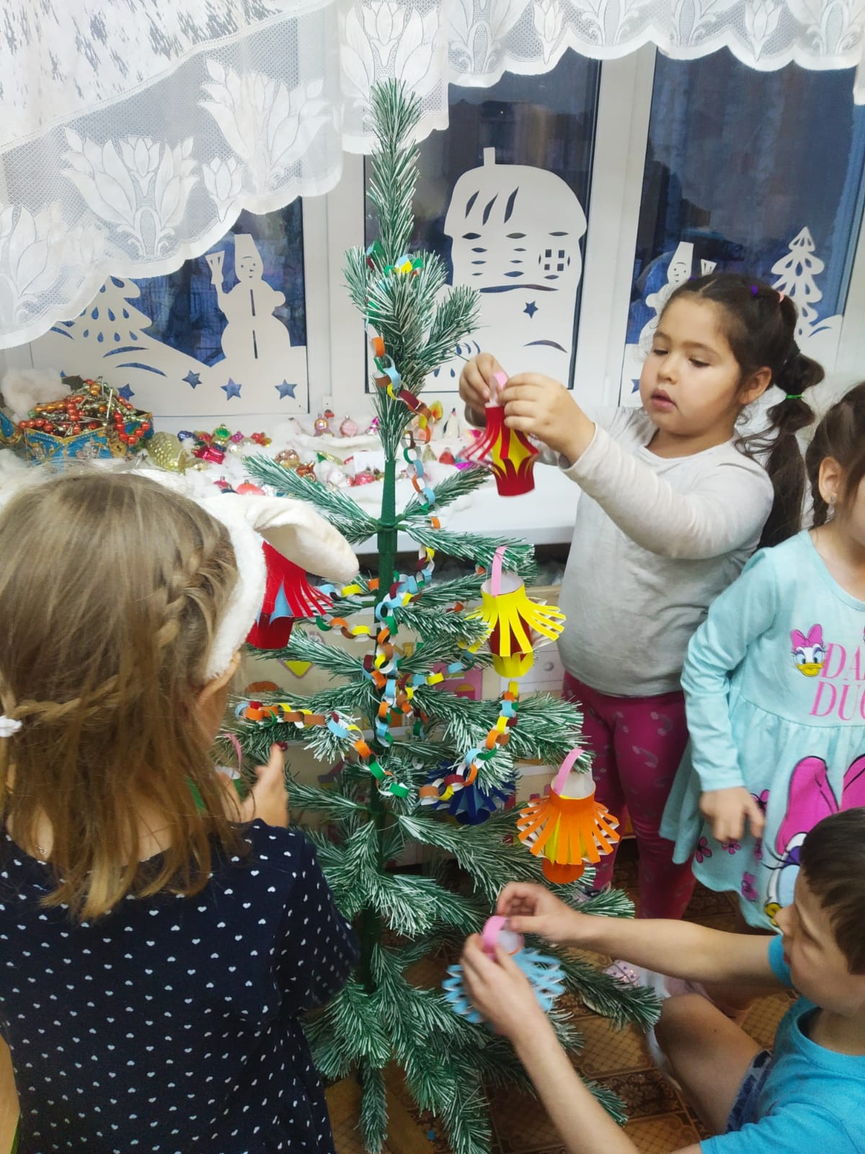
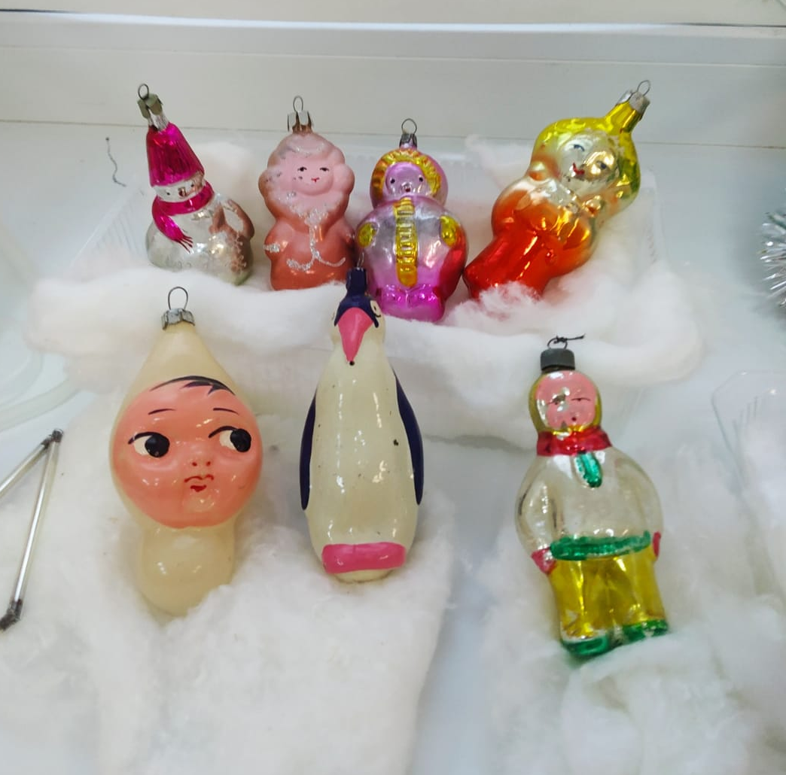
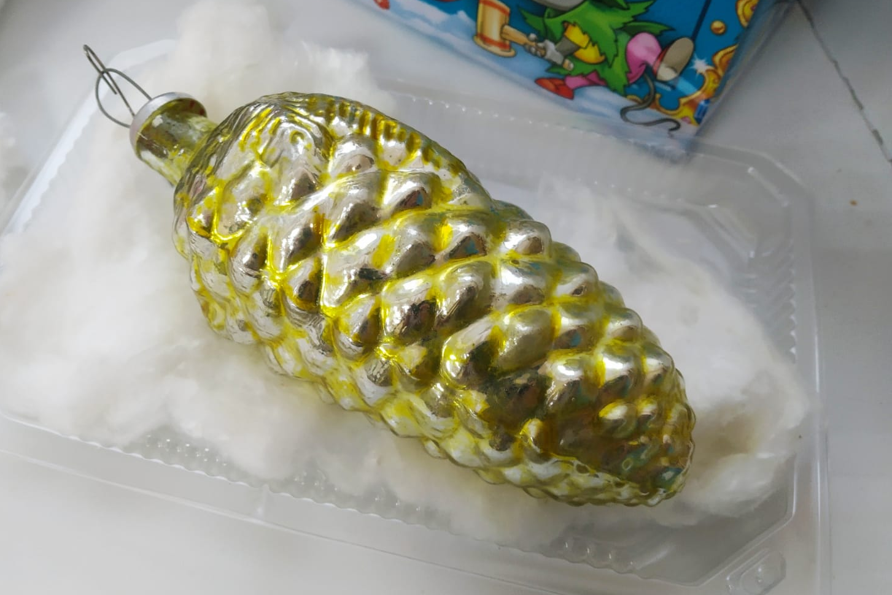
Выполнение проекта. Создание музея
В нашем музее оказались овощи, фрукты и другие плоды…
…сосульки, фонарики, звездочки…
…фигурки человечков и сказочных героев…
Нарядили ёлку фонариками, бусами.
Красиво получилось!
…и одна огромная шишка.
Наряжаем ёлку самодельными игрушками
Игрушки для музея делим на тематические группы

Slide 9
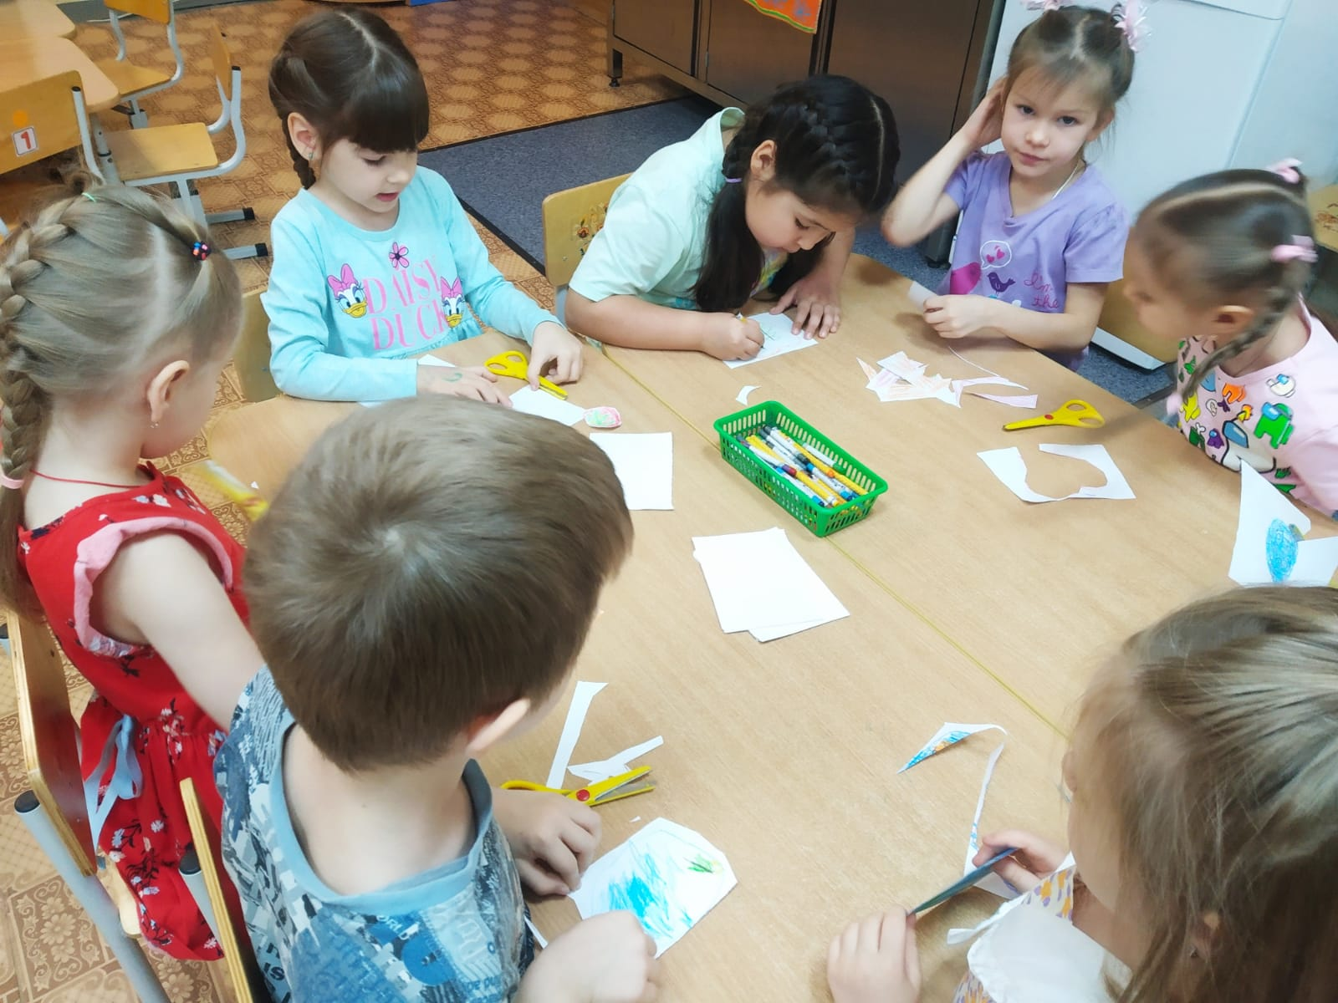
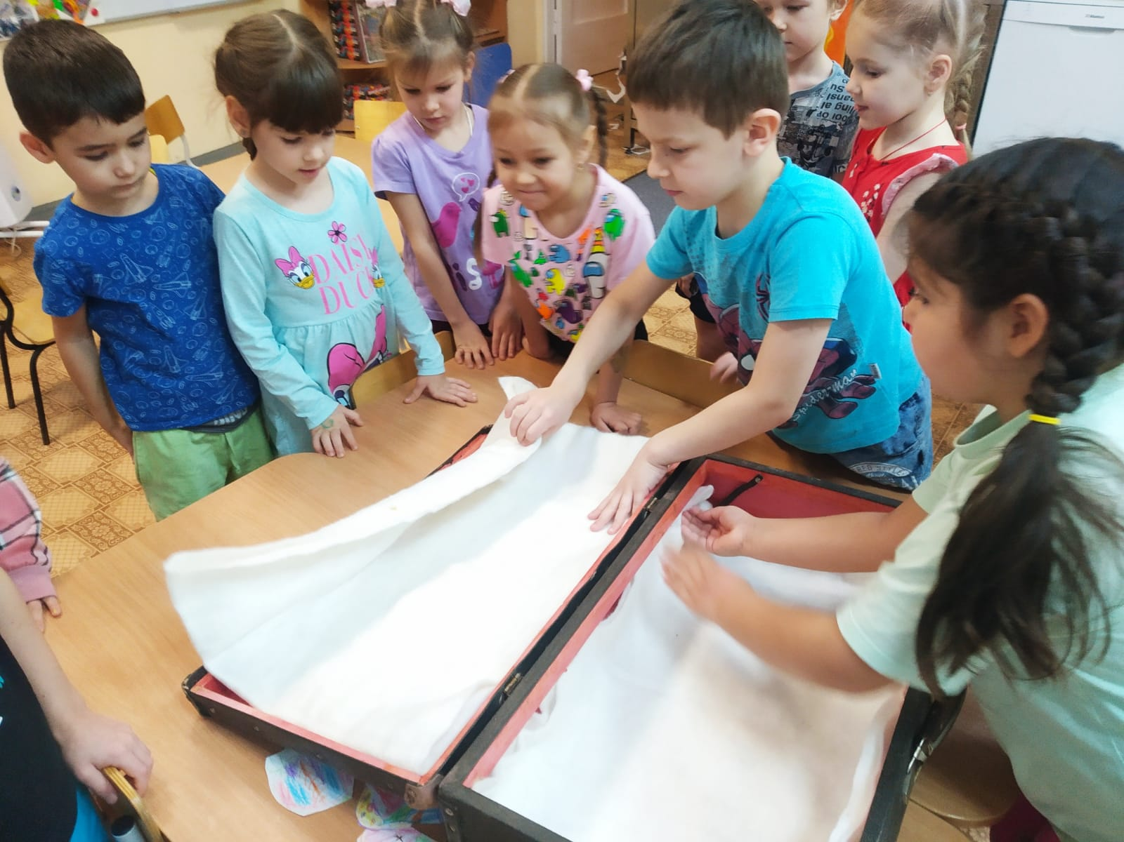
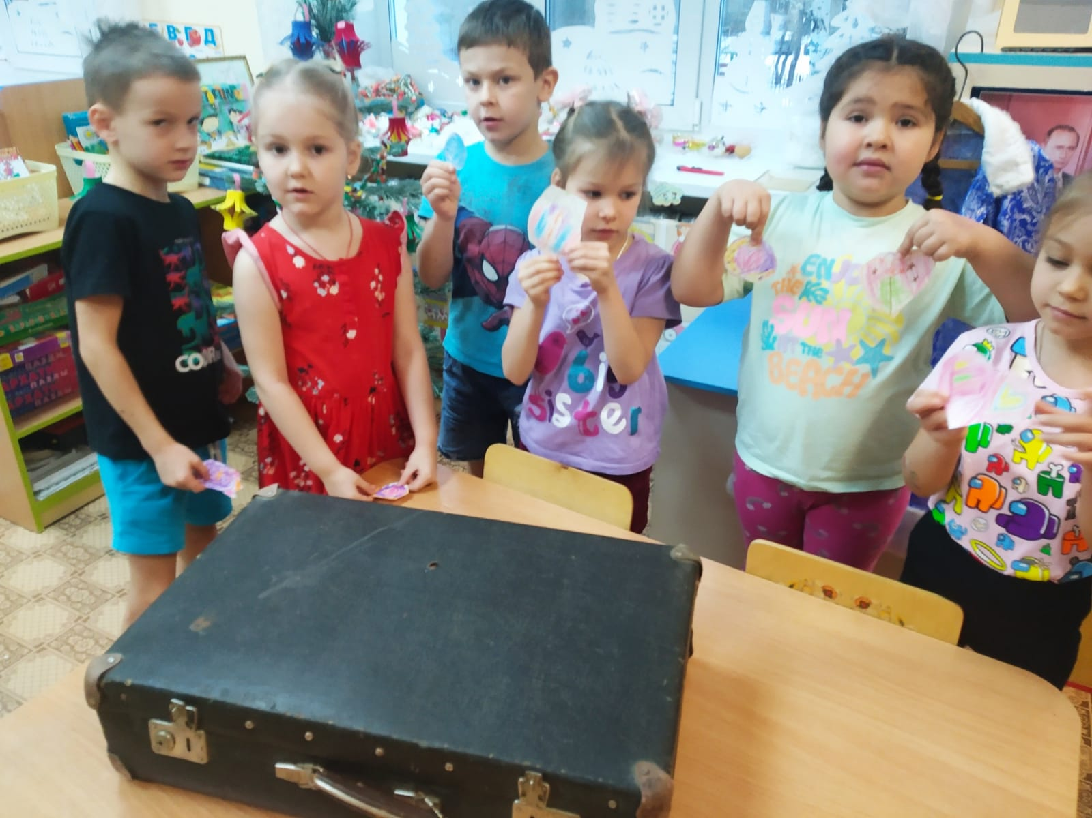
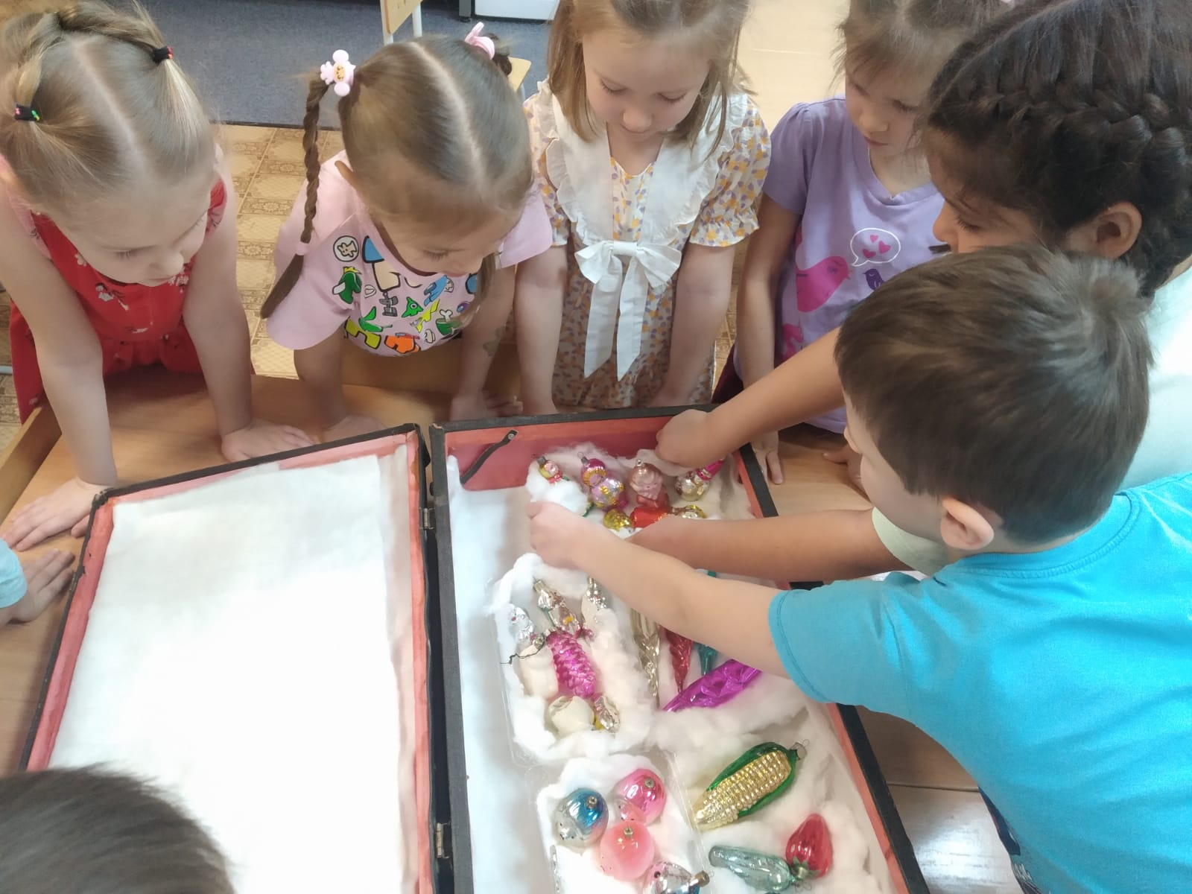
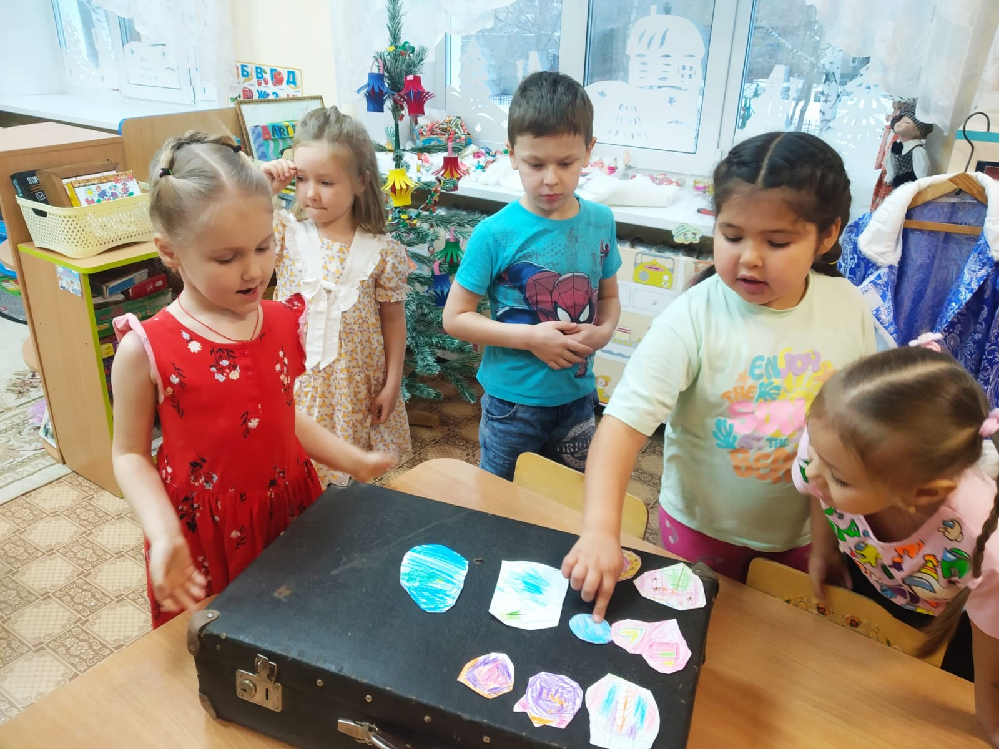
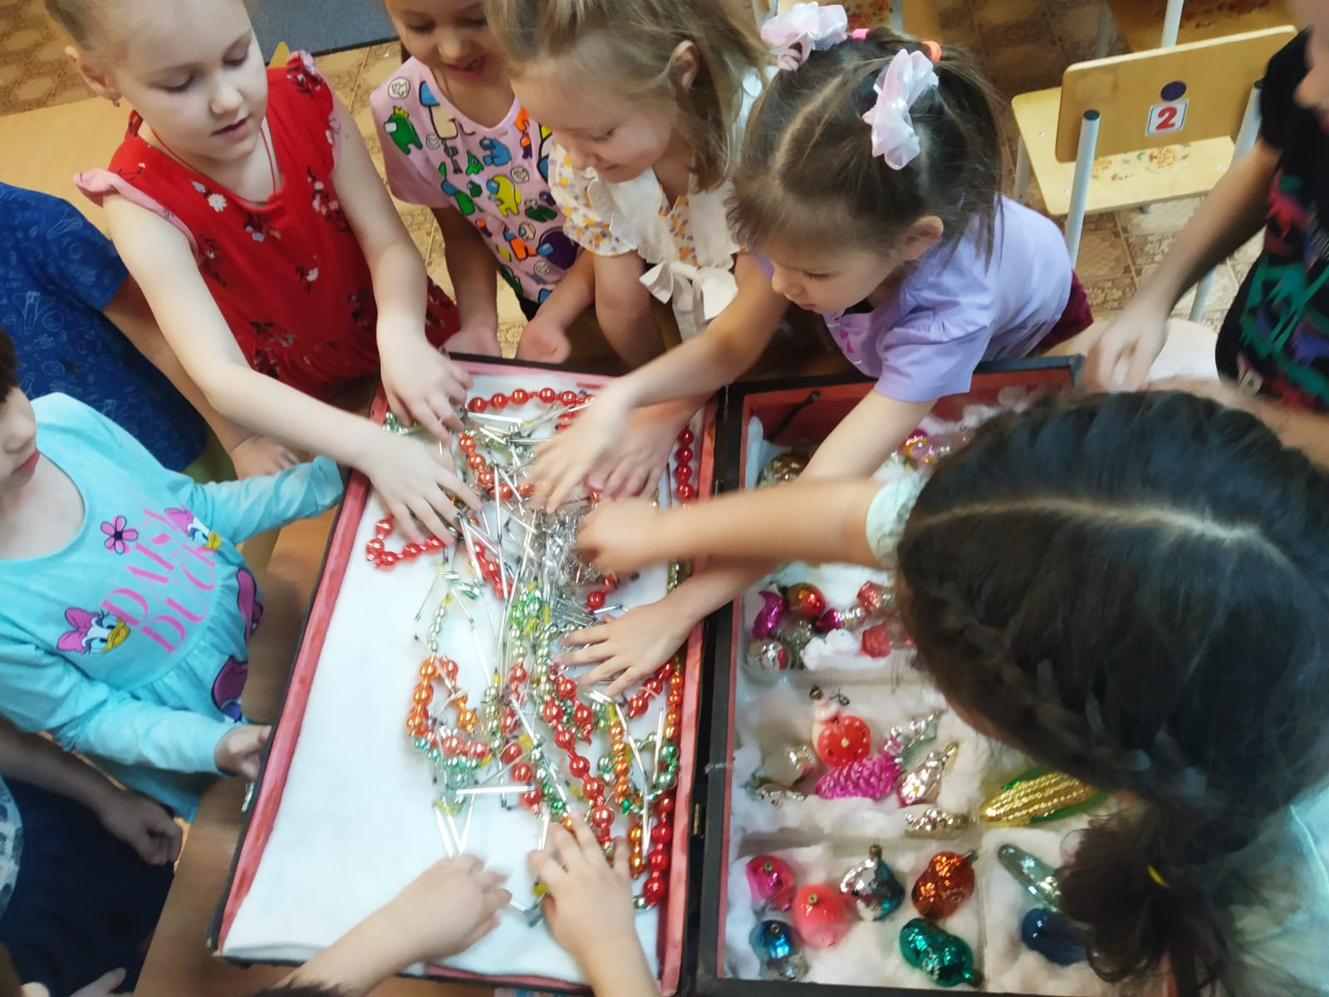
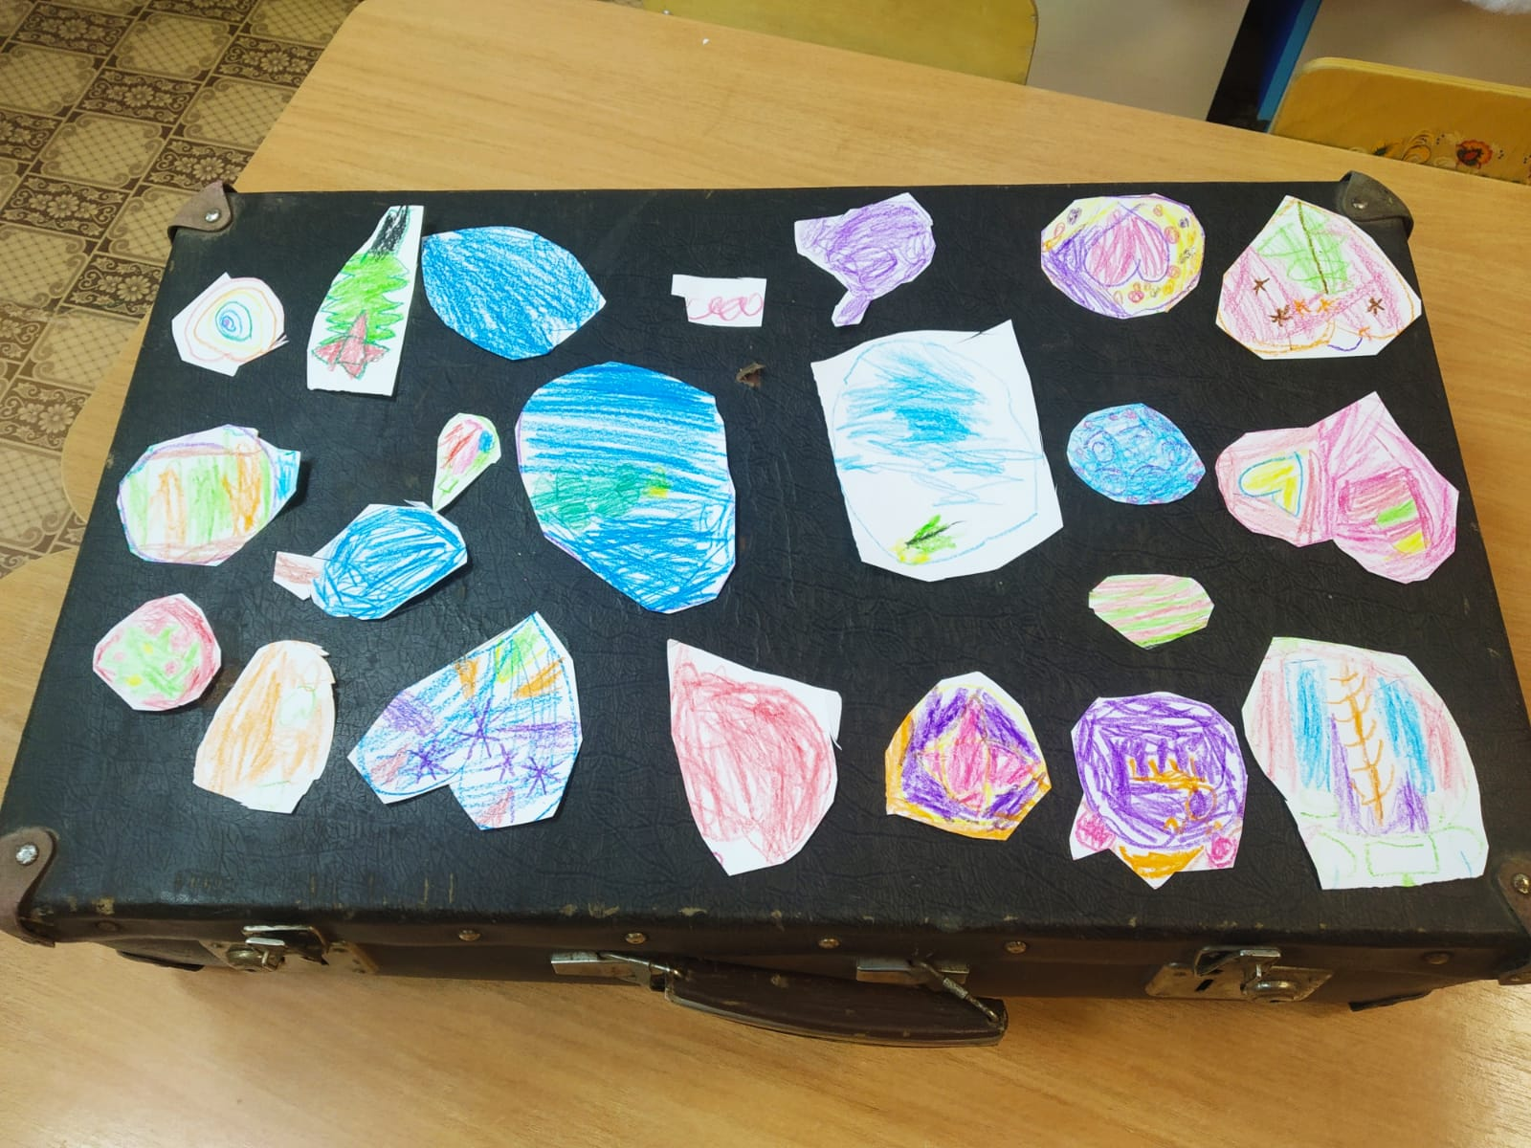
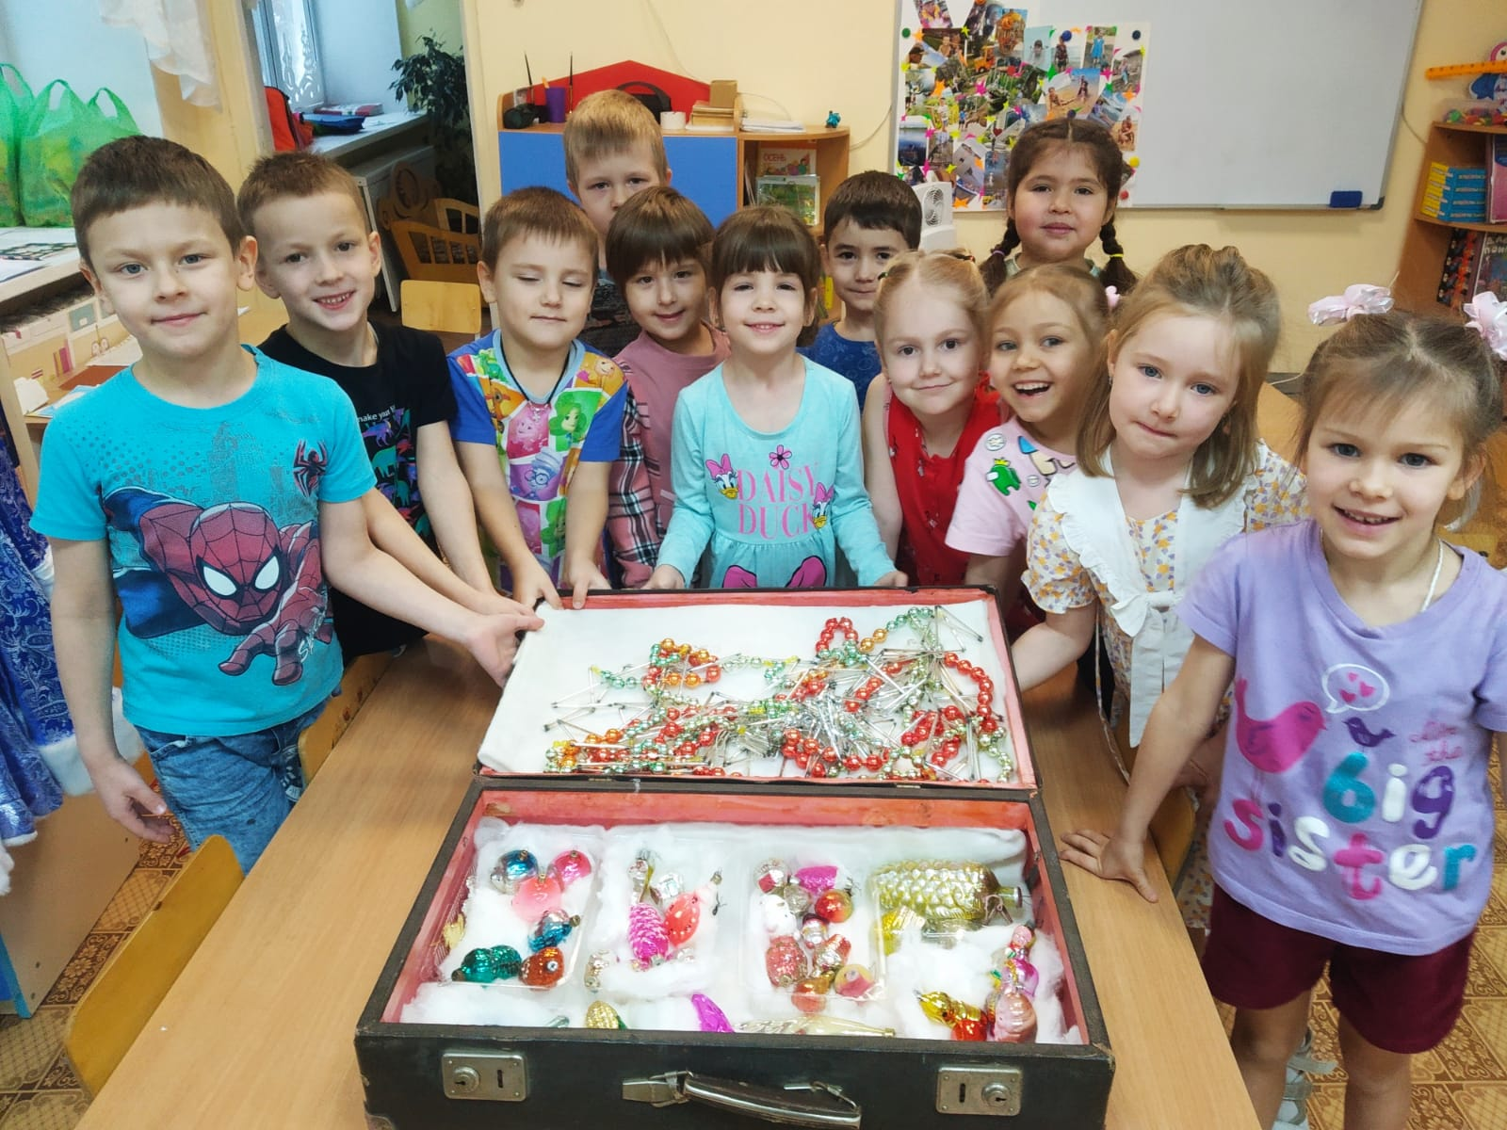
Выполнение проекта. Создание музея
Всю коллекцию по тематическим группам сложили в чемодан
Сверху мы украсили чемодан рисунками ёлочных игрушек.
Всем хотелось участвовать
Приводим в порядок, украшаем чемодан
Собираем музей в чемодане
Всё готово!

Slide 10
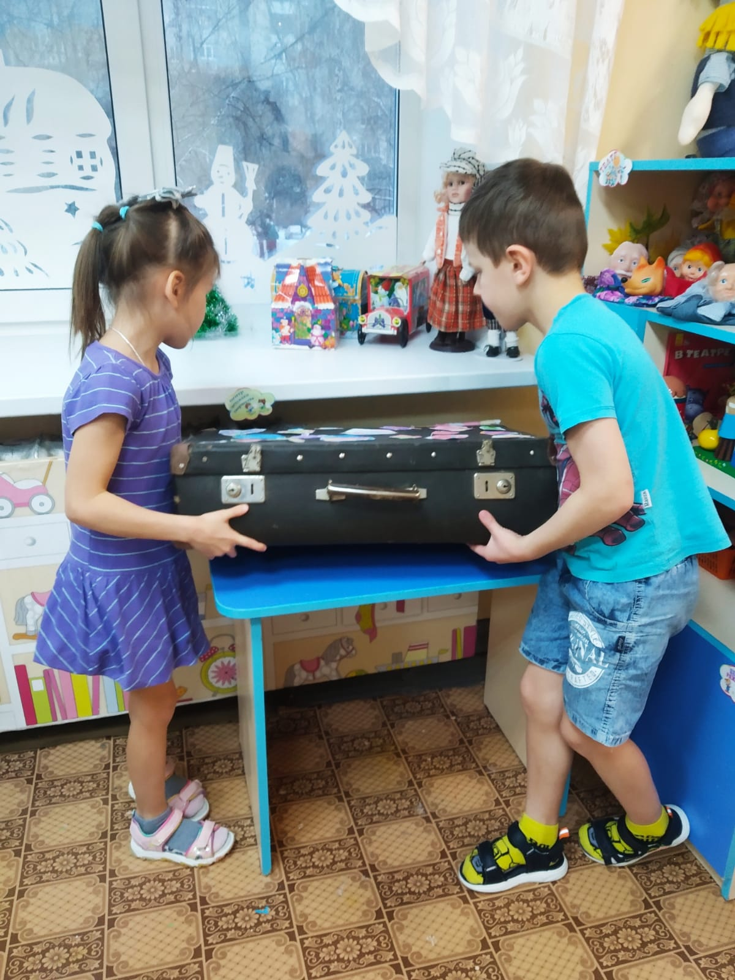
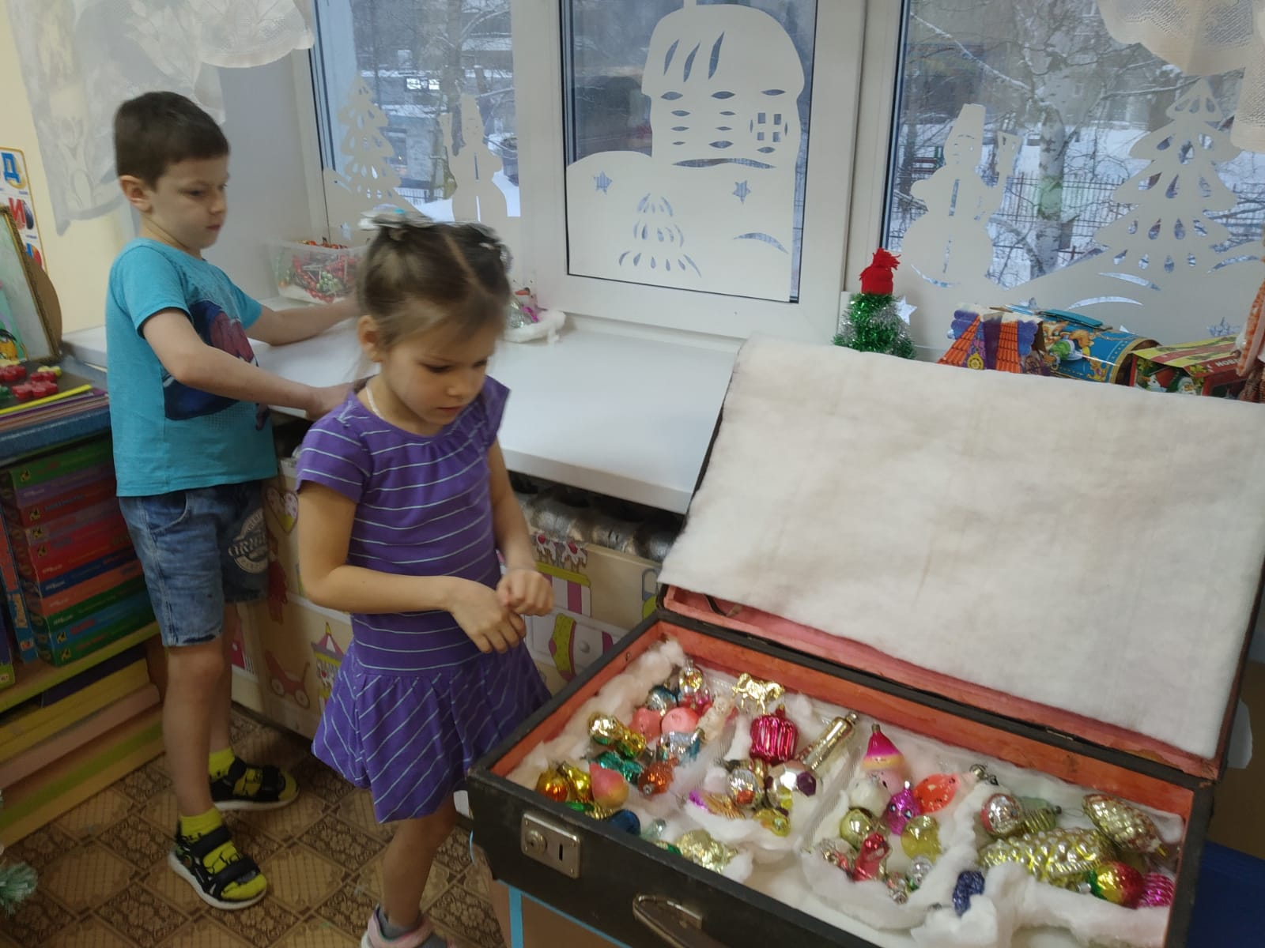
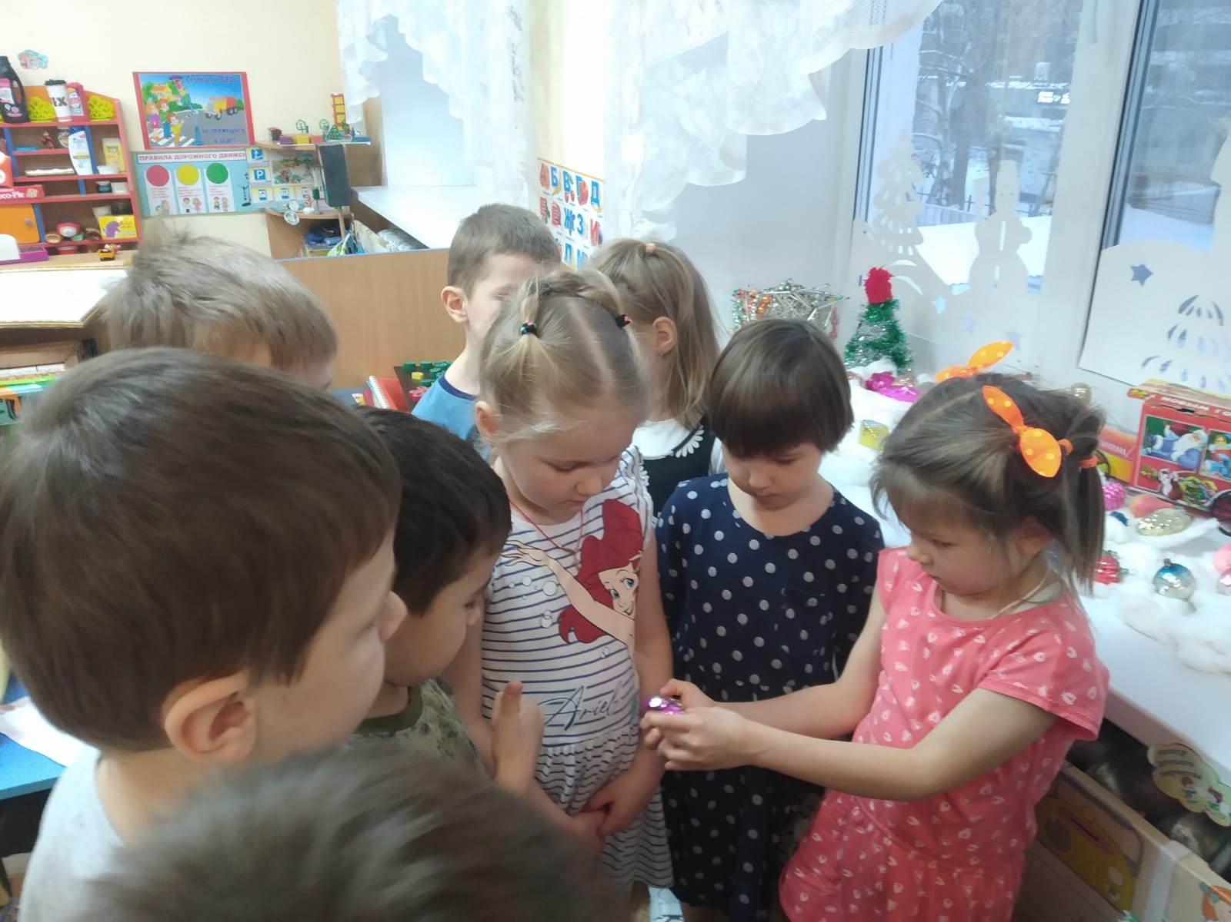
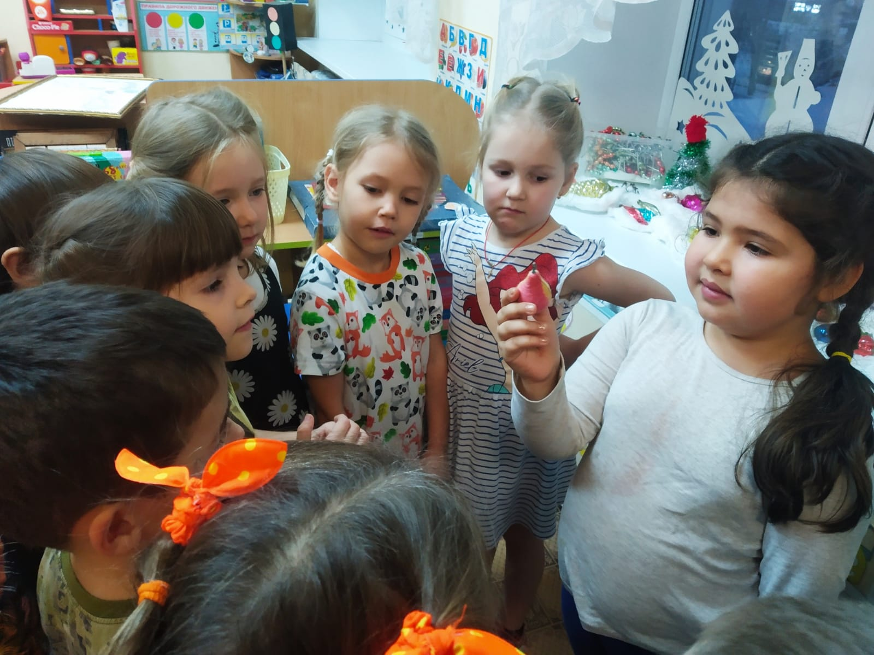
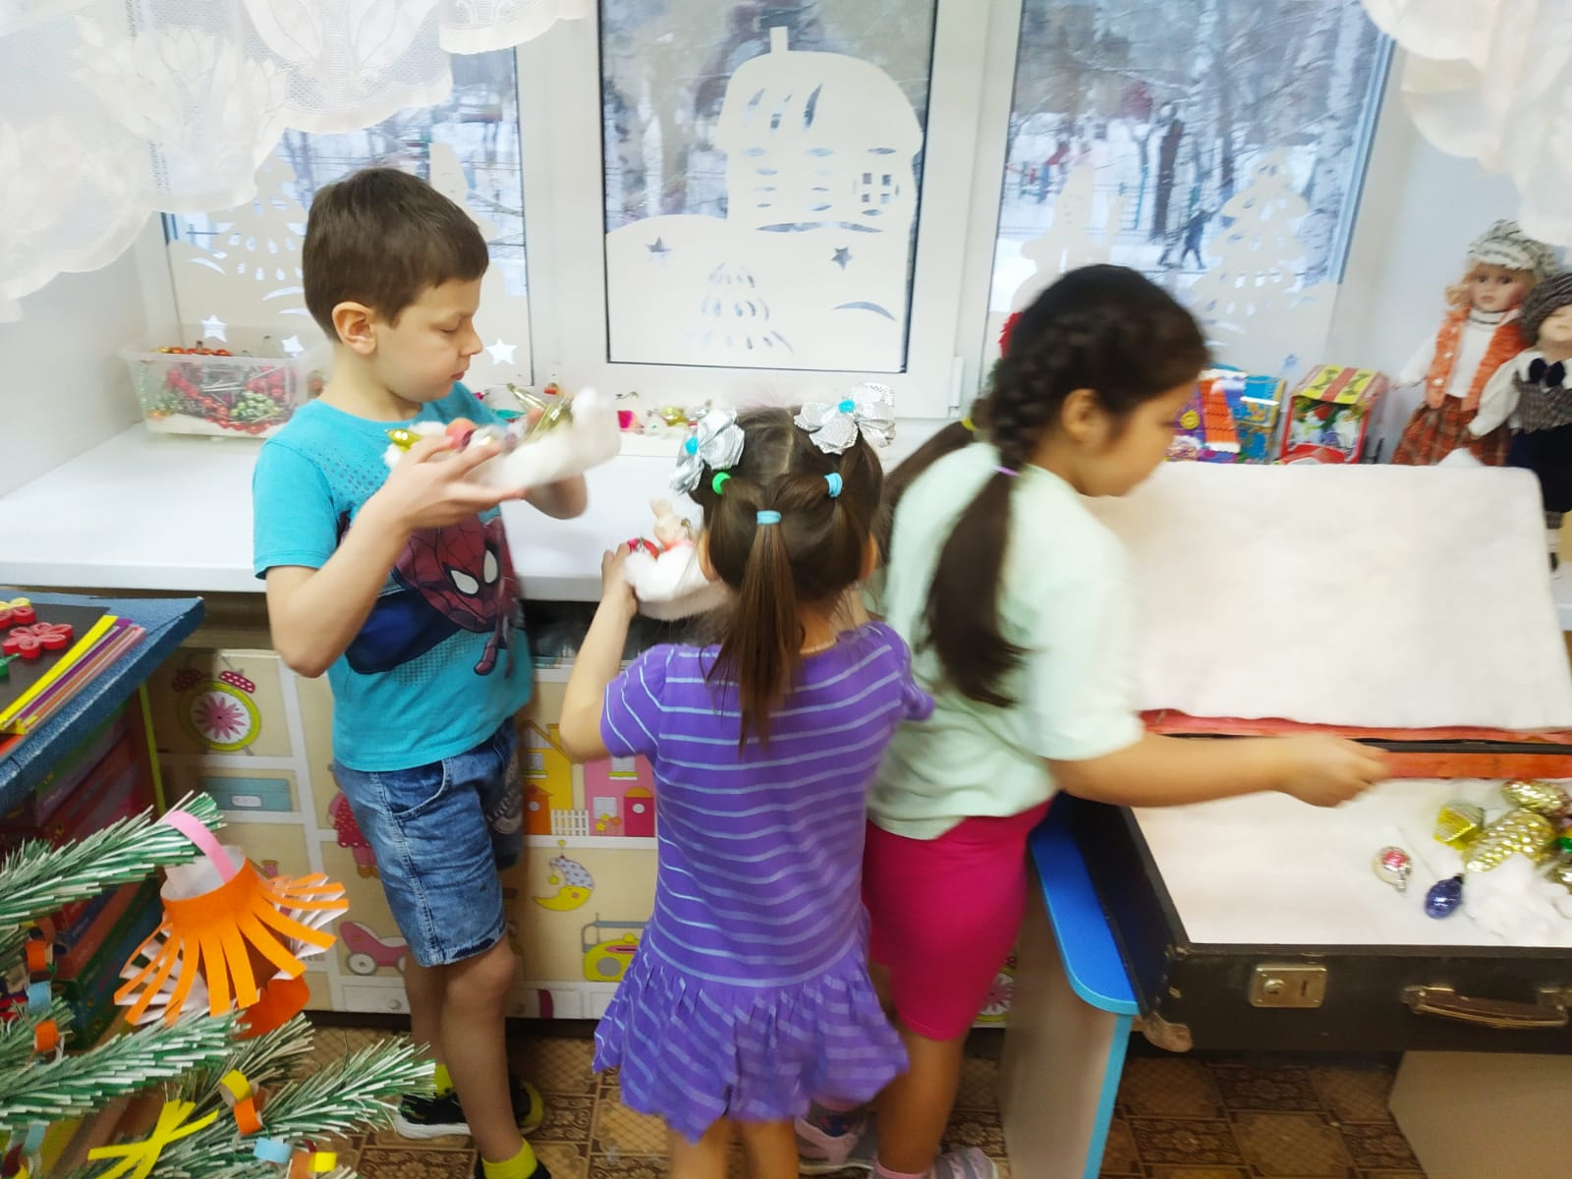
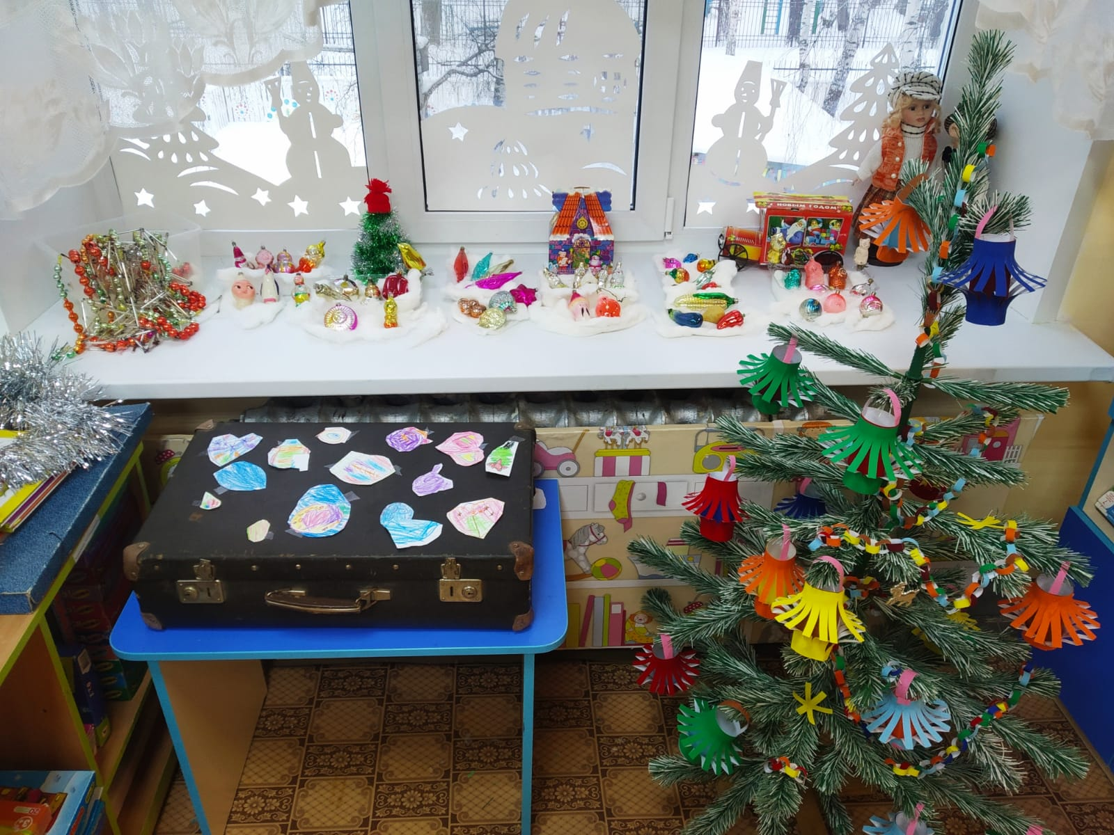
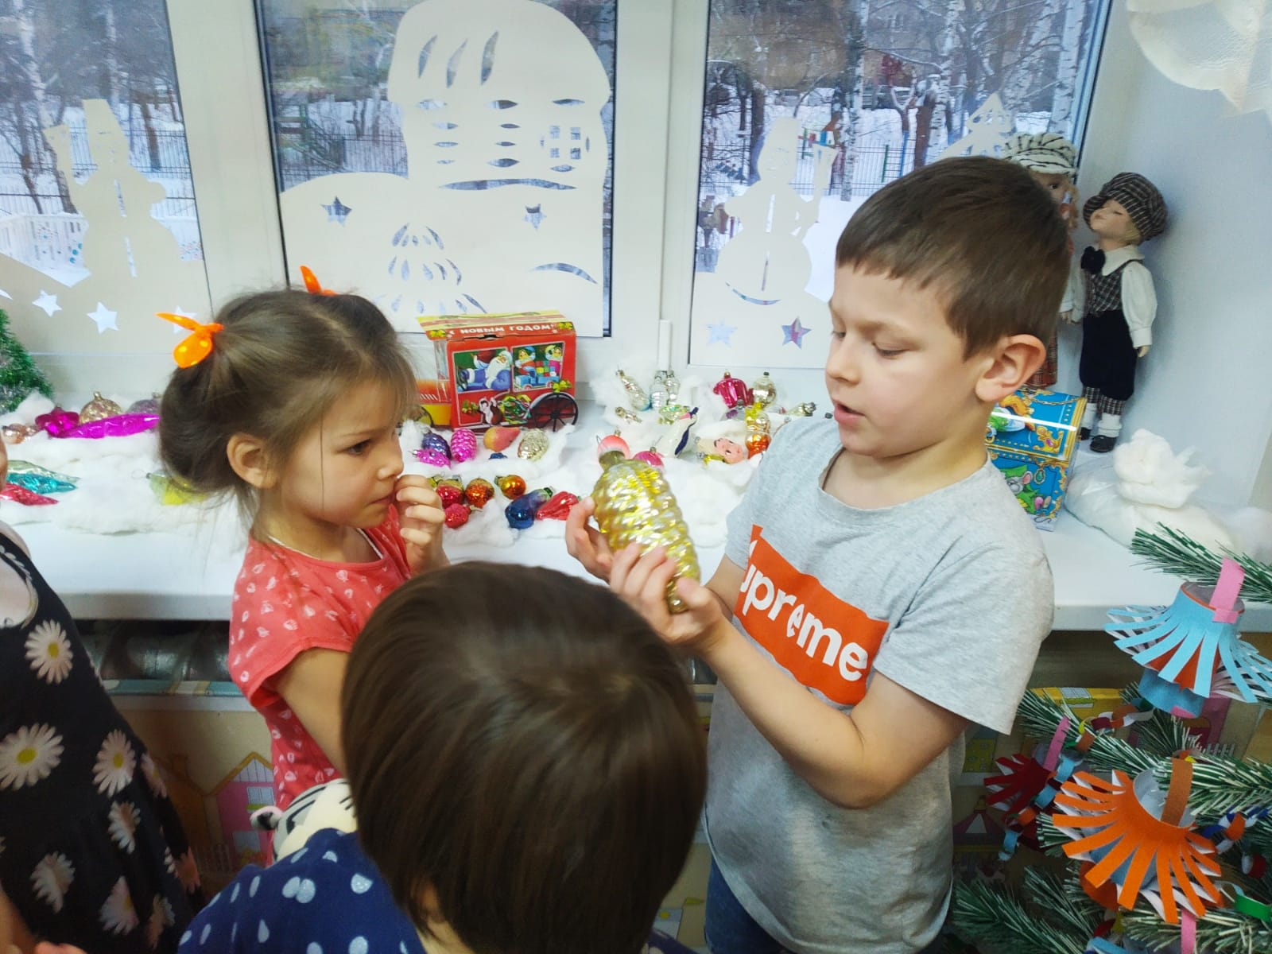
Выполнение проекта. Работа в музее
Наш музей в чемодане можно легко перенести в другую группу и приготовить там экспозицию для ребят
Первую экскурсию мы провели для ребят нашей группы
Готовим экспозицию
Проводим экскурсию для ребят группы

Slide 11
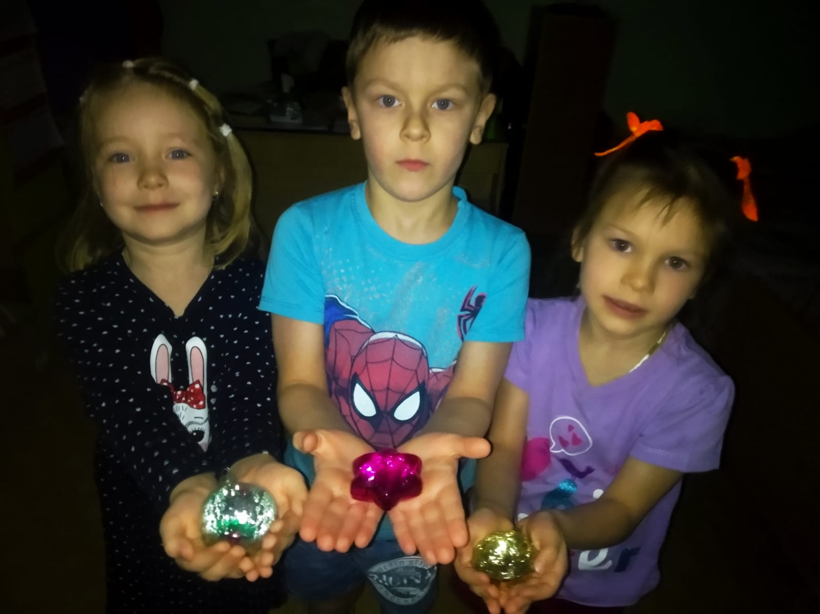
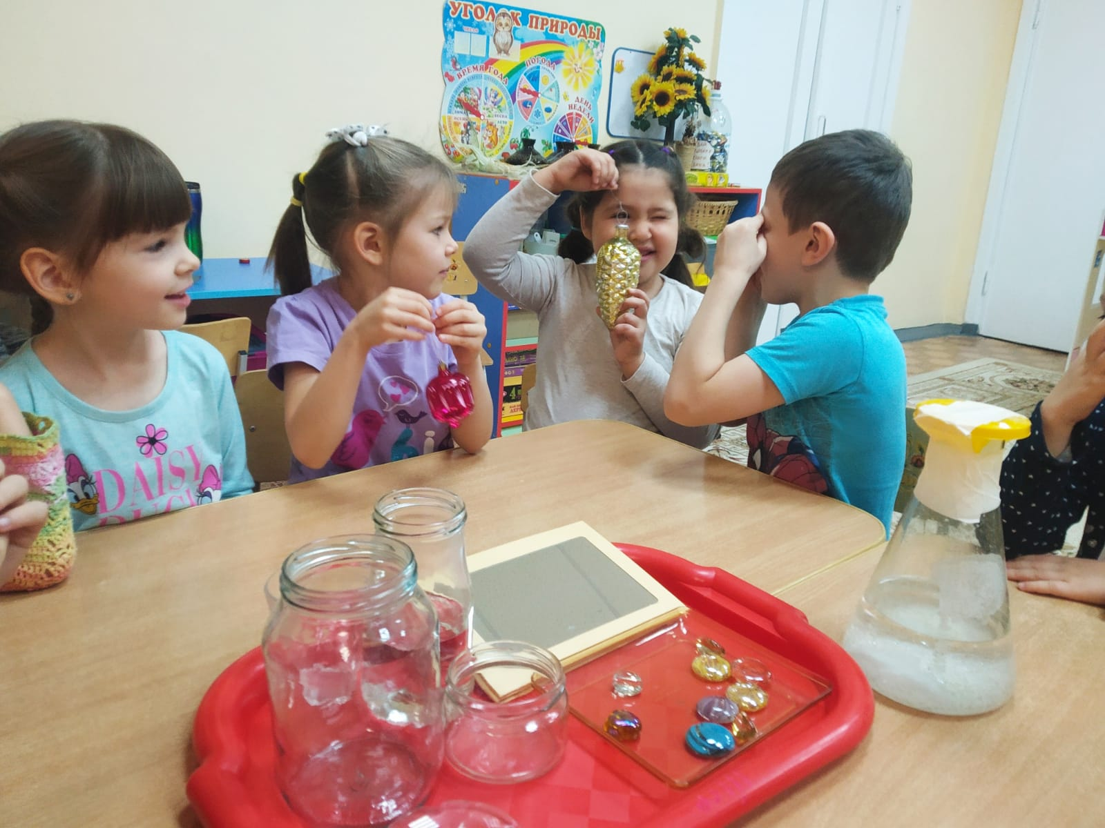
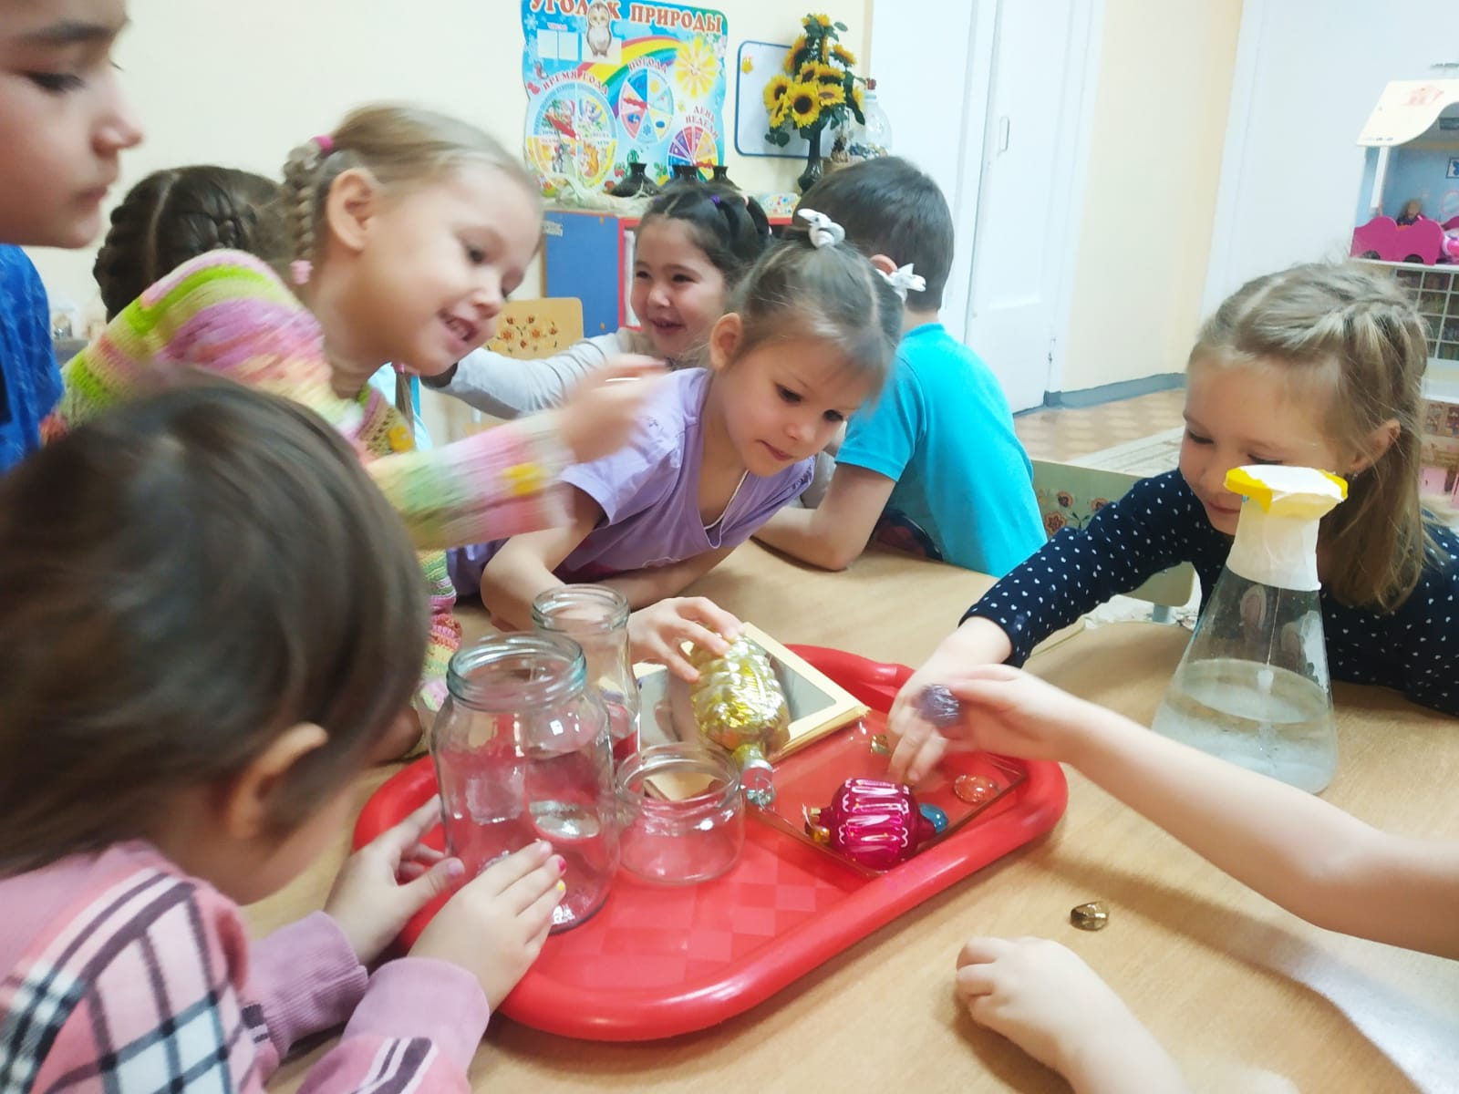
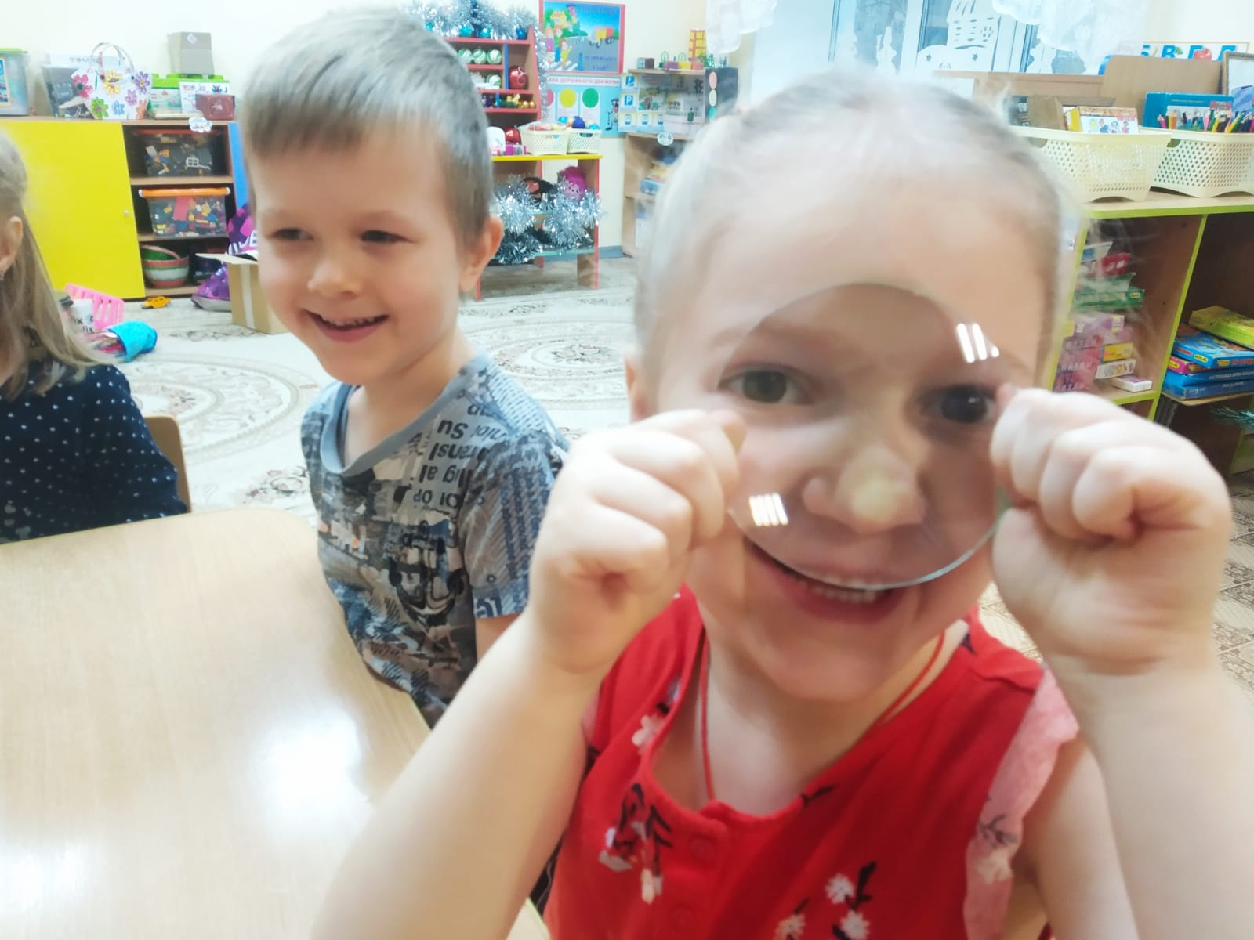
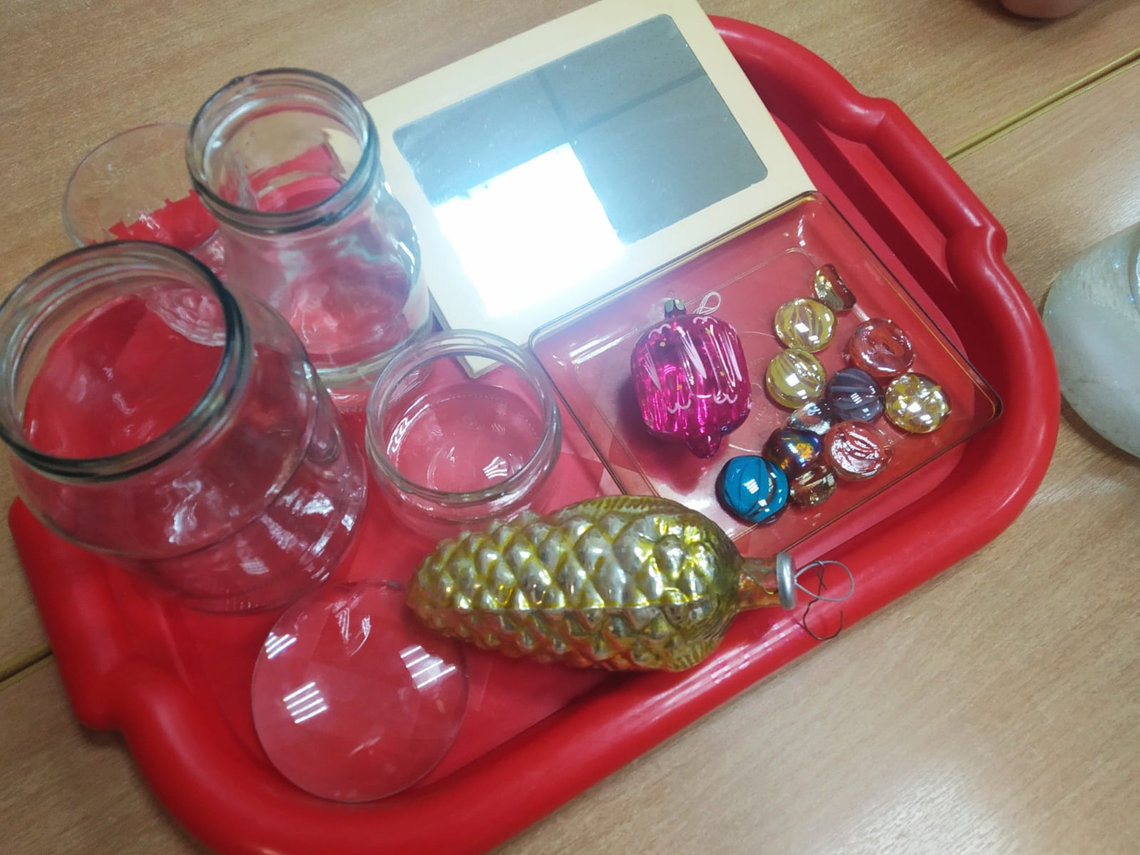
Выполнение проекта. Работа в музее
Эксперимент «Светящиеся игрушки»
Эксперимент «Волшебство стекла»
Экспериментируем

Slide 12
Выполнение проекта. Работа в музее
Вспомнили названия игрушек, вспомнили названия цветов
Вспомнили правила общения
Магазин ёлочных игрушек
Проводим сюжетно-ролевую игру «Магазин ёлочных игрушек»

Slide 13
Выполнение проекта. Работа в музее
Стекляшки витые, литые, Серебряные, золотые! Пока вы пылились на полке, Мы все очутились на елке!
Простые игрушки сквозь щелку Однажды увидели елку: "Давайте-ка елку нарядим! Залезем на ветки и сядем!"
Сейчас ребятишек обрадуем! Ой, батюшки! Падаем! Падаем!"
Проводим театрализованную игру «Новогоднее происшествие»

Slide 14
Продукт нашего проекта
Музей в чемодане «Истории ёлочных игрушек»

Slide 15
Спасибо за внимание! Приходите в наш музей!

